Slide 1


Slide 2


VIFLAND
VIFLAND
GVHD: Thầy Nguyễn Văn Long
Thành viên:
Lê Đức Huy
Trần Thanh Lâm
Lê Quang Nguyên
Trương Hoàng Minh
Bùi Nguyễn Hoàng Thọ

Slide 3

VIFLAND
Nội dung trình bày
Lời mở đầu
Phân tích
Thiết kế
Thực hiện
Kiểm thử Website - Testcase
Triển khai
Kết luận

Slide 4
VIFLAND
LỜI MỞ ĐẦU

Slide 5

VIFLAND
GIỚI THIỆU THÀNH VIÊN

Slide 6


VIFLAND
LÊ QUANG NGUYÊN ( LEADER )
Vị trí đảm nhiệm : Front-end , tester, phân tích nghiệp vụ website
Màn hình đảm nhiệm : Trang chủ, Quản lý tin đăng, đăng kí, đăng nhập

Slide 7

VIFLAND
TRẦN THANH LÂM( FRONTEND )
Vị trí đảm nhiệm : Front-end, Designer.
Chức năng đảm nhiệm : Sản phẩm, liên hệ, danh sách và chi tiết tin tức, so sánh sản phẩm, lich sử

Slide 8

VIFLAND
LÊ ĐỨC HUY ( BACKEND )
Vị trí đảm nhiệm : Back-end, phân tích database
Chức năng đảm nhiệm : Thanh toán, bộ lọc sản phẩm, yêu thích sản phẩm, so sánh sản phẩm, lịch sử trang đã xem

Slide 9

VIFLAND
TRƯƠNG HOÀNG MINH( BACKEND )
Vị trí đảm nhiệm : Back-end, giới thiệu website
Màn hình đảm nhiệm : Duyệt tin đăng, quản lý banner, quản lý nội dung tỉnh thành, quản lý danh mục, chức năng thông báo

Slide 10

VIFLAND
BÙI NGUYỄN HOÀNG THỌ ( BACKEND )
Vị trí đảm nhiệm : Back-end, Phân tích database
Màn hình đảm nhiệm : Đăng nhập, đăng kí, quản lý phân quyền và người dùng, quản lý bài viết

Slide 11
Giới Thiệu Dự Án
VIFLAND
Logo

Slide 12



Người đăng tin
Dễ dàng đăng bài với các thông tin như hình ảnh, miêu tả, địa chỉ.
Dễ dàng tiếp cận với những người có nhu cầu tham khảo mặt bằng
Người có nhu cầu
Dễ dàng tìm kiếm các khu có mặt bằng theo ý thích trên cả 64 tỉnh thành theo nhu cầu
Tham khảo được giá cả trên thị trường và so sánh các mặt.
GIỚI THIỆU WEBSITE
Người quản trị
Thu lại lợi nhuận từ việc đăng bài VIP từ người đăng tin

Slide 13

VIFLAND
Giai đoạn 1
Giai đoạn 2
Giai đoạn 3
Thiết kế database,
Phân tích nghiệp vụ,Thiết kế giao diện người dùng
Thiết kế giao diện admin, làm các chức năng chính
Tối ưu giao diện, sửa lỗi chức năng, làm báo cáo

Slide 14
Mục tiêu phát triển Website
VIFLAND
Đưa website trở thành một website sàn bất động sản thương mại giúp người dùng có thể dễ dàng tìm kiếm và cập nhật được những khu vực bất động sản uy tín và chất lượng để cho người dùng
Phát triển hệ thống sàn theo cơ chế Win – Win giúp người bán có thể đăng tin bất động sản của mình tiếp cận nhiều đến cho người bán
Tối ưu seo cho website

Slide 15
Trang chủ của website
Hiển thị banner
Hiển thị danh mục của mua bán / cho thuê – thuê / sang nhượng
Hiển thị bộ lọc search cho người dùng (Bao gồm theo mua – bán / Thuê – cho thuê / sang nhượng, Lọc theo quận – thành phố)
Hiện thi các tin tức bất động sản theo danh mục (mua – bán / Thuê – cho thuê / sang nhượng) theo ưu tiên tin VIP
Header
Hiển thị các chức năng so sánh, yêu thích, tin tức, login, lịch sử, so sanh
Chức năng đăng bài
Footer
Hiển thị các danh sách tin
Hiển thị form đăng ký nhận tin email

Slide 16
VIFLAND
PHÂN TÍCH

Slide 17

VIFLAND
YÊU CẦU CHỨC NĂNG HỆ THỐNG

Slide 18
VIFLAND là một sàn bất động sản, cho phép người dùng truy cập để đăng tin về bất động sản. Hệ thống có cơ chế tin vip giúp người dùng đẩy nhanh tin tức của mình đến với khách hàng. Bộ lọc mở rộng giúp người dùng dễ dàng tìm được bất động sản yêu thích của mình.
Hệ thống quản trị website giúp quản lý tin bất động sản, quản trị website về hình ảnh logo – banner, hệ thống email của người dùng. Thống kê lượt truy cập hành vi hàng ngày của người dùng đến với website. Thống kê giao dịch hằng tháng cho quản trị dễ dàng có thể kiểm soát được tinh hình website.
Có hệ thống gửi mail đến tất cả user cho quản trị viên gửi mail quảng cáo khuyến mãi đến hàng loạt người dùng. Xuất và nhập email vào dữ liệu trên website. Bảng xếp hạng thành viên cho user nạp tiền cao nhất

Slide 19

VIFLAND
YÊU CẦU VỀ BẢO MẬT

Slide 20
Tất cả các form đều kiểm soát dữ liệu và bắt lỗi khi truy vấn
Mã hóa dữ liệu tài khoản, email, mật khẩu của người dùng
Các chức năng đăng bài thông tin phải kiểm tra đăng nhập mới cho sử dụng
Chức năng quản trị phải kiểm tra phân quyền mới cho truy cập

Slide 21

VIFLAND
CẤU TRÚC CHUNG CỦA WEBSITE

Slide 22
Trang chủ của website
Hiển thị banner
Hiển thị danh mục của mua bán / cho thuê – thuê / sang nhượng
Hiển thị bộ lọc search cho người dùng (Bao gồm theo mua – bán / Thuê – cho thuê / sang nhượng, Lọc theo quận – thành phố)
Hiện thi các tin tức bất động sản theo danh mục (mua – bán / Thuê – cho thuê / sang nhượng) theo ưu tiên tin VIP
Header
Hiển thị các chức năng so sánh, yêu thích, tin tức, login, lịch sử, so sanh
Chức năng đăng bài
Footer
Hiển thị các danh sách tin
Hiển thị form đăng ký nhận tin email

Slide 23
Trang danh mục tin đăng
Hiển thị các tin theo danh mục, các tin hiển thị các thông tin hình ảnh, địa điểm,
Diện tích, mặt tiền, loại nhà đất, đối tượng, ngày đăng bài.
Bộ lọc nâng cao chi tiết
Trang chi tiết tin đăng
Hiển thị slide hình ảnh chi tiết cho người dùng click hình xem chi tiết
Hiển thị thông tin người đăng bài
Các thông tin liên quan đến tin bao gồm các thông tin nhà đất
Hiển thị các bài viết liên quan
Hiển thị mô tả tin

Slide 24
Trang đăng tin bất động sản
Thêm tiêu đề, tag, mô tả, hình ảnh cho bài viết
o Thêm các thông tin liên hệ
Có chức năng tin vip
Trang quản lý tin đăng
Quản lý trạng thái tin đã đăng – Chưa đăng – Chờ xác nhận
Hiển thị thông tin bài đã đăng
Có thêm bộ lọc hiển thị search lọc tin vip và trạng thái
Trang quản lí thông tin tài khoản
Thay đổi thông tin tài khoản
Thay đổi mật khẩu

Slide 25
Trang quản lý tài khoản
Đăng nhập
Đăng ký
Quên mật khẩu
Trang tin tức
Hiện các bài viết đã đăng
Trang tin tức chi tiết
Trang tin tức
Hiện các bài viết đã đăng
Trang yêu thích
Hiển thị các sản phẩm đã ấn thích

Slide 26
Trang so sánh
Hiển thị các sản phẩm đã ấn nút so sánh và so sánh các sản phẩm
Trang nạp tiền
Nạp tiền sử dụng tính năng VIP khi đăng tin
Trang liên hệ
Form liên hệ
Hiện thông tin của sàn BĐS

Slide 27

VIFLAND
CẤU TRÚC TRANG ADMIN

Slide 28
Trang quản lý duyệt tin
Trang quản lý tin tức
Thêm danh mục
Thêm xóa sửa tin tức
Quản lý danh sách tin tức
Trang quản lý user
Quản lí thông tin chi tiết user
Quản lí chi tiết các bài đăng của user
Quản lí quản trị viên
Quản lí giá post

Slide 29
Chức năng thêm tiền thủ công
Quản nhập content theo location
Trang thống kê số liệu
Trang quản lý email người đăng ký theo dõi bản tin
Quản lí thông tin chi tiết user
Quản lí chi tiết các bài đăng của user
Trang thống kê số liệu
Trang quản lí banner

Slide 30

VIFLAND
SƠ ĐỒ USECASE

Slide 31

01
Quản lí tài khoản
Quản lí tài khoản
06
02
Xem tin tức
Quản lí tài khoản
07
03
Dùng bộ lọc tin
Quản lí tài khoản
08
04
So sánh các tin tức
Quản lí tài khoản
09
05
Nạp tiền và thanh toán
Quản lí tài khoản
10
CUSTOMER

Slide 32

01
CHỨC NĂNG CỦA CUSTOMER
QUẢN LÝ BANNER
06
02
QUẢN LÝ CUSTOMER
TỔNG HỢP TIN
07
03
QUẢN LÍ EMAIL
QUẢN LÍ TIN ĐĂNG
08
04
PHÂN QUYỀN
NẠP TIỀN
09
05
QUẢN LÝ TIN BẤT ĐỘNG SẢN
QUẢN LÝ NỘI DUNG
TỈNH
10
ADMIN

Slide 33

VIFLAND
SƠ ĐỒ ERD

Slide 34
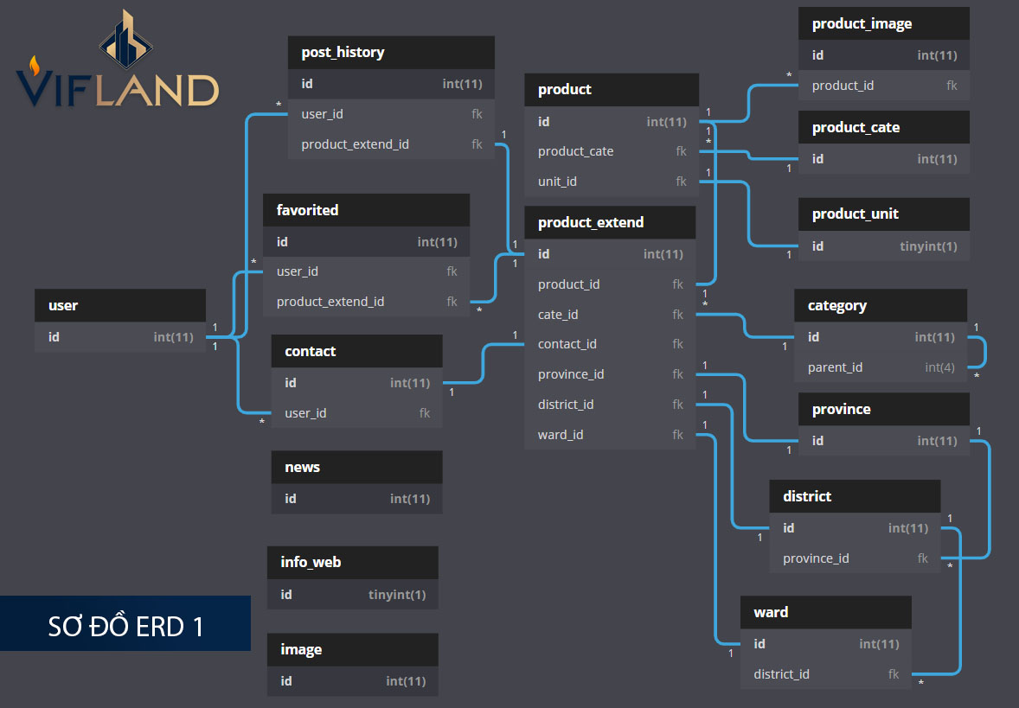
SƠ ĐỒ ERD 1

Slide 35
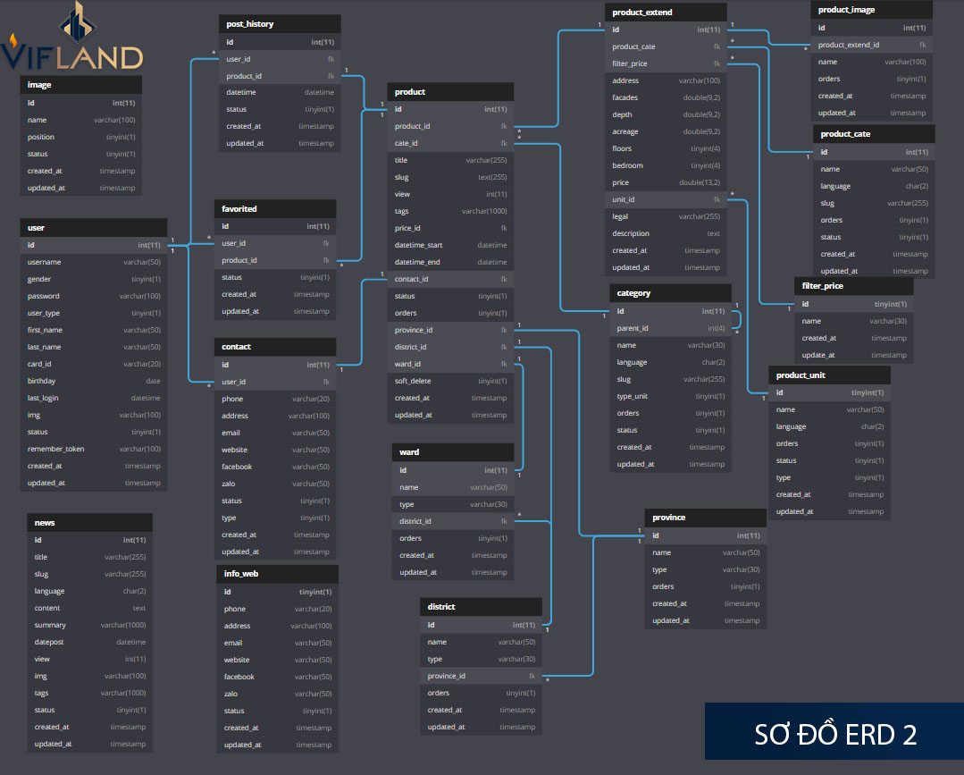
SƠ ĐỒ ERD 2

Slide 36

SITEMAP
VIFLAND

Slide 37
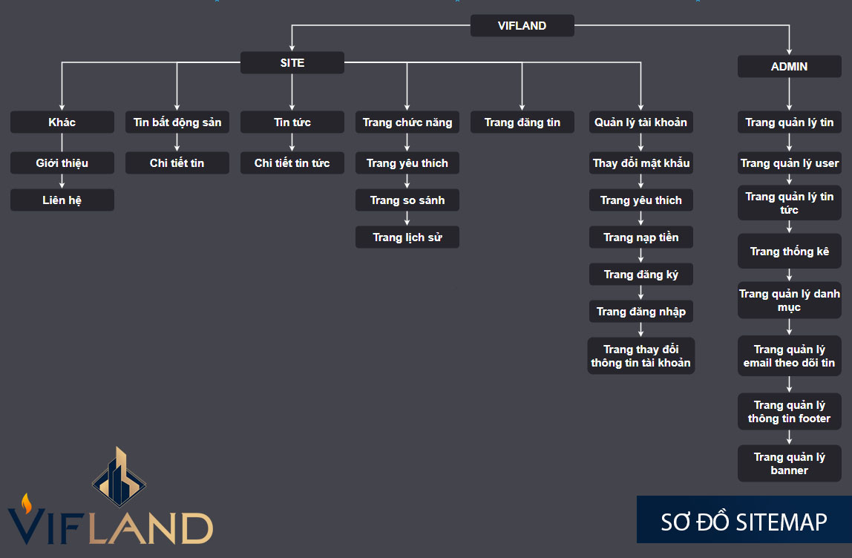
Sitemap

Slide 38
Giao diện & Chức năng người dùng

Slide 39
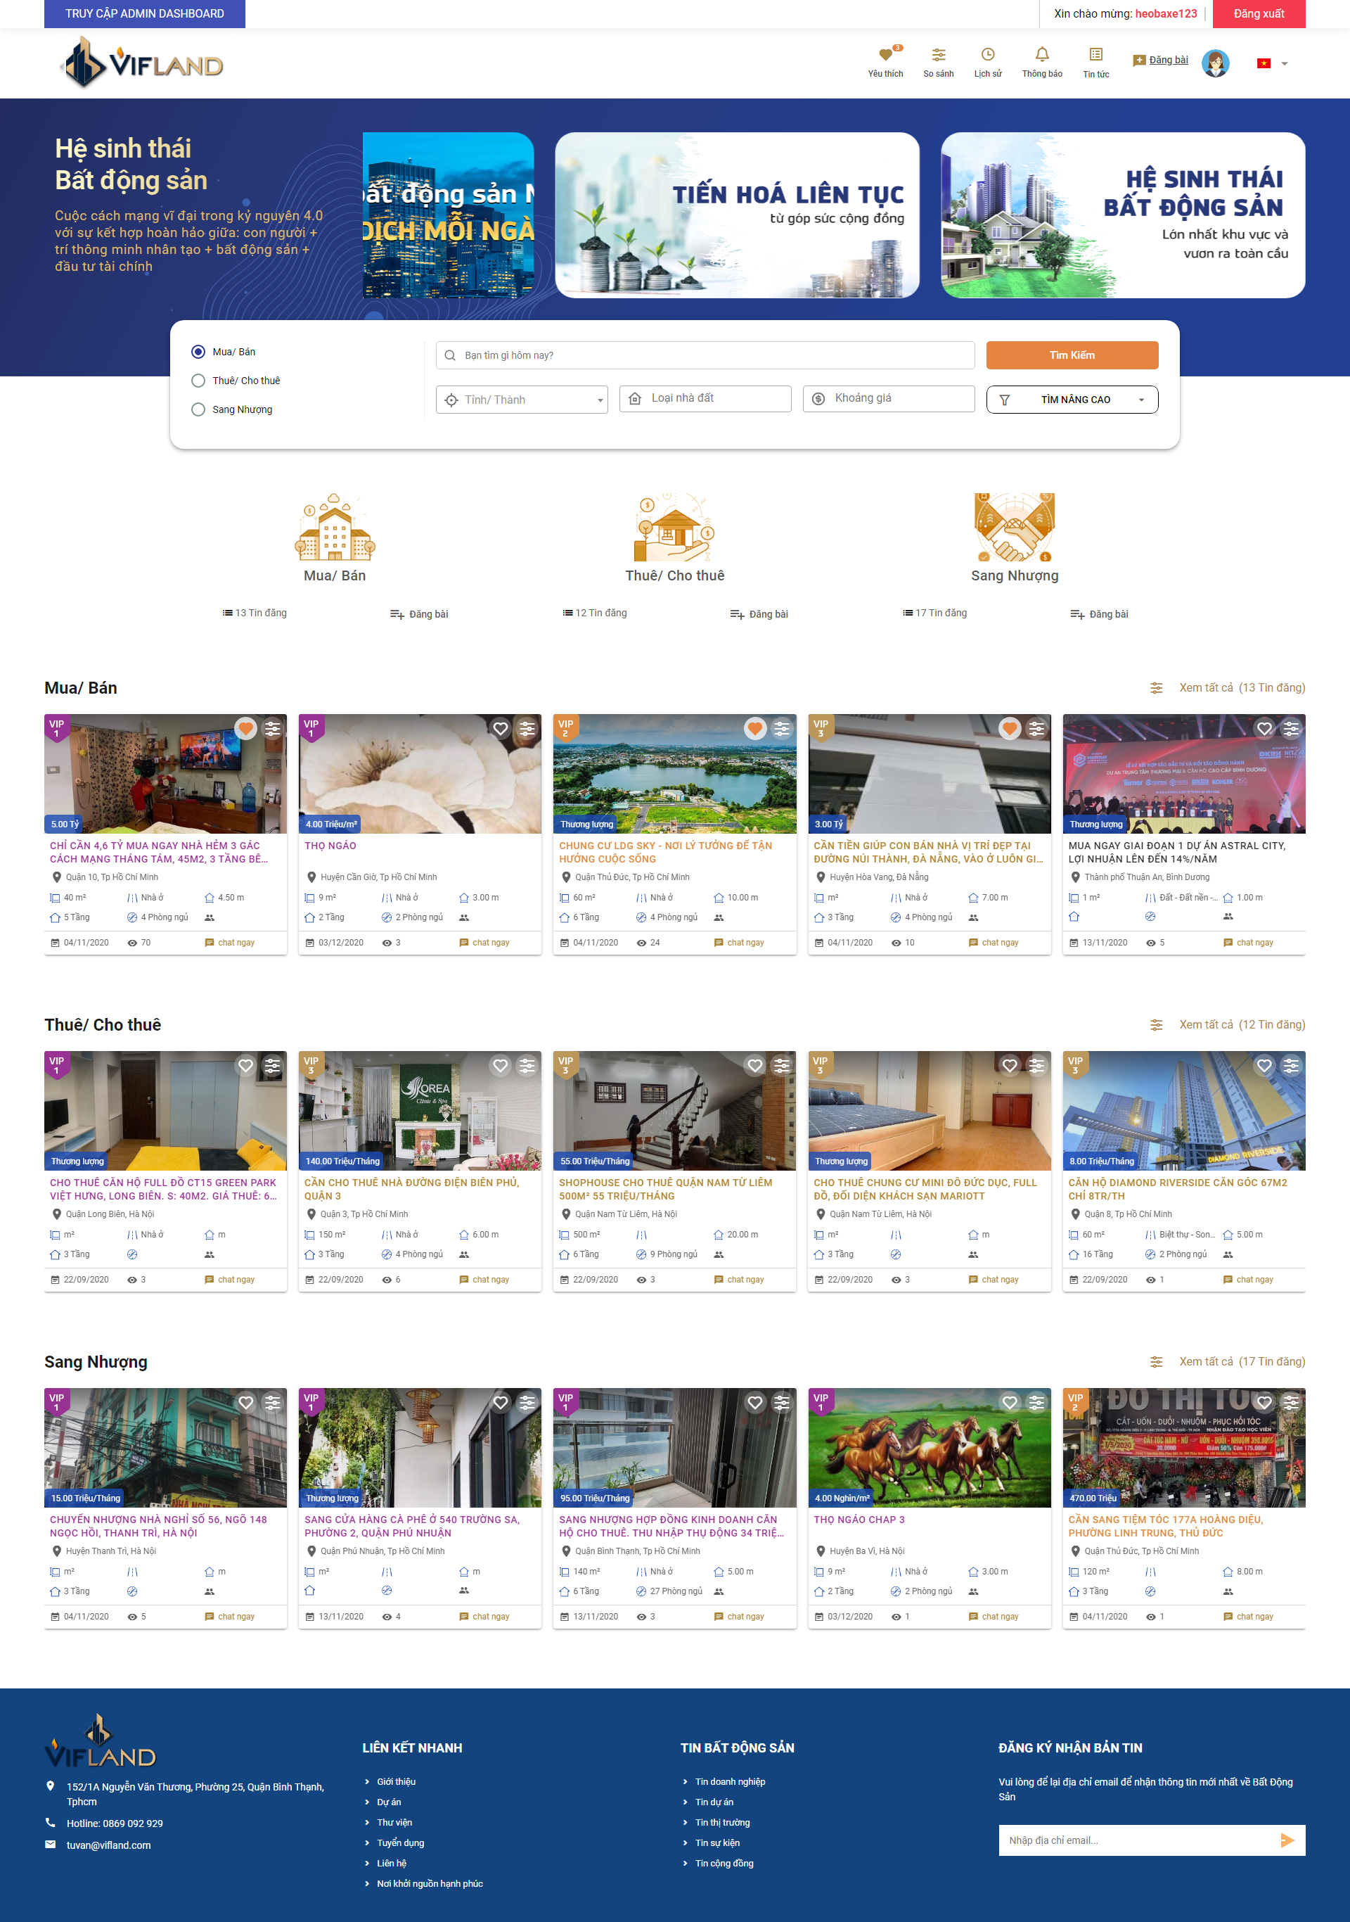
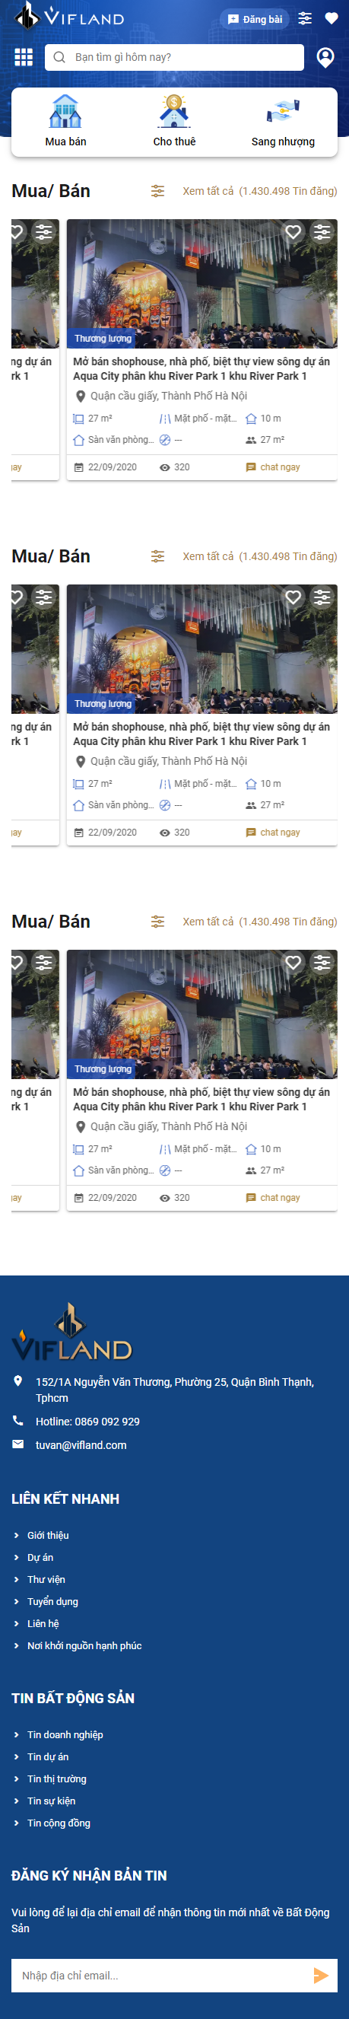
Giao diện trang danh mục
Desktop
Mobile

Slide 40
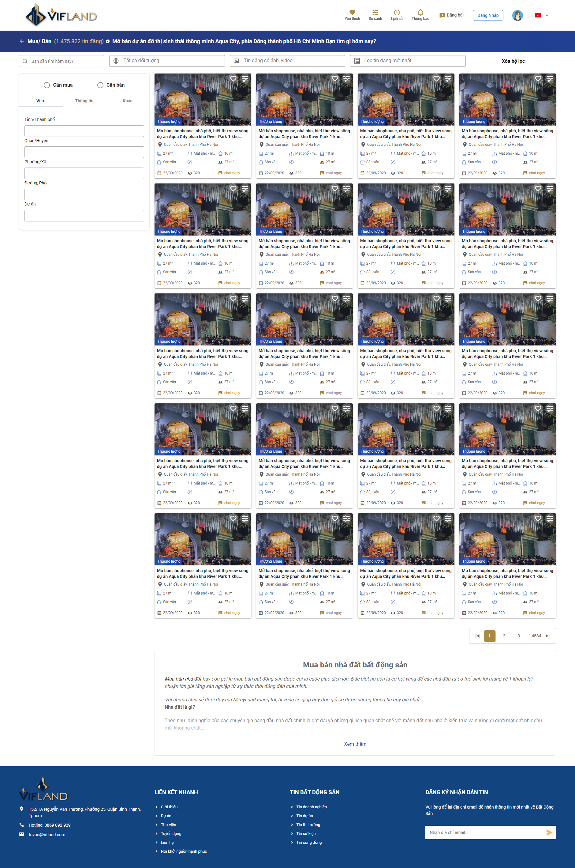
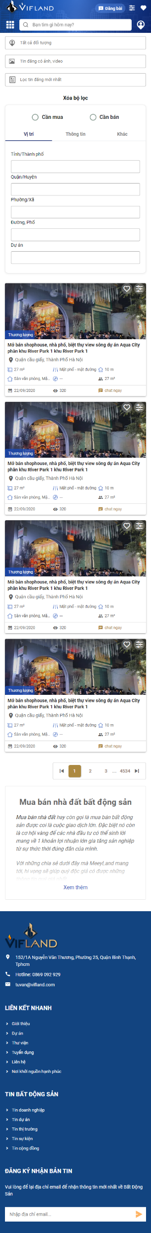

Giao diện trang danh mục
Desktop
Mobile
Mobile

Slide 41
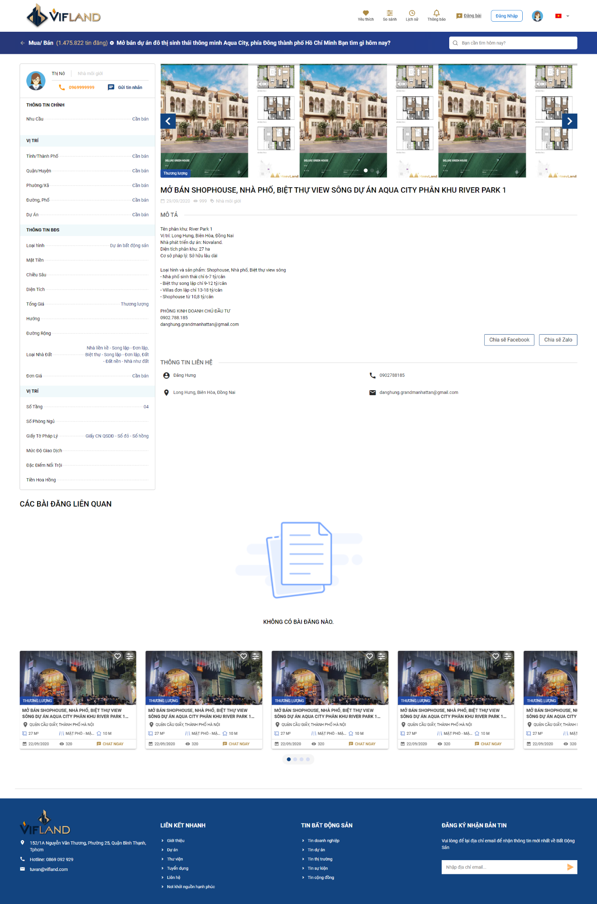
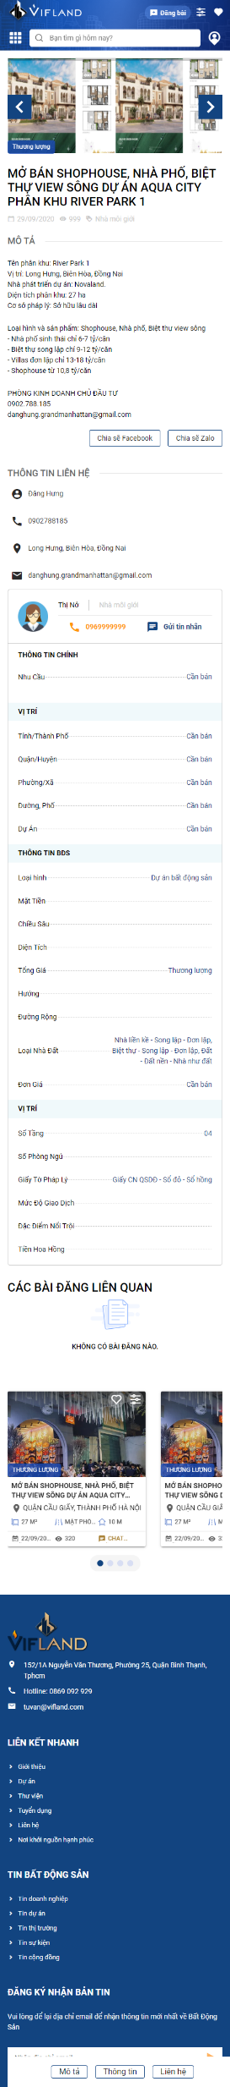
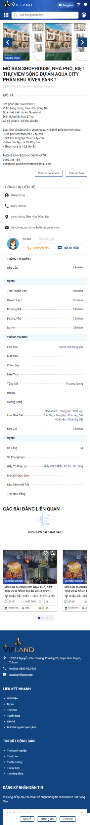
Giao diện sản phẩm
Desktop
Mobile
Mobile

Slide 42
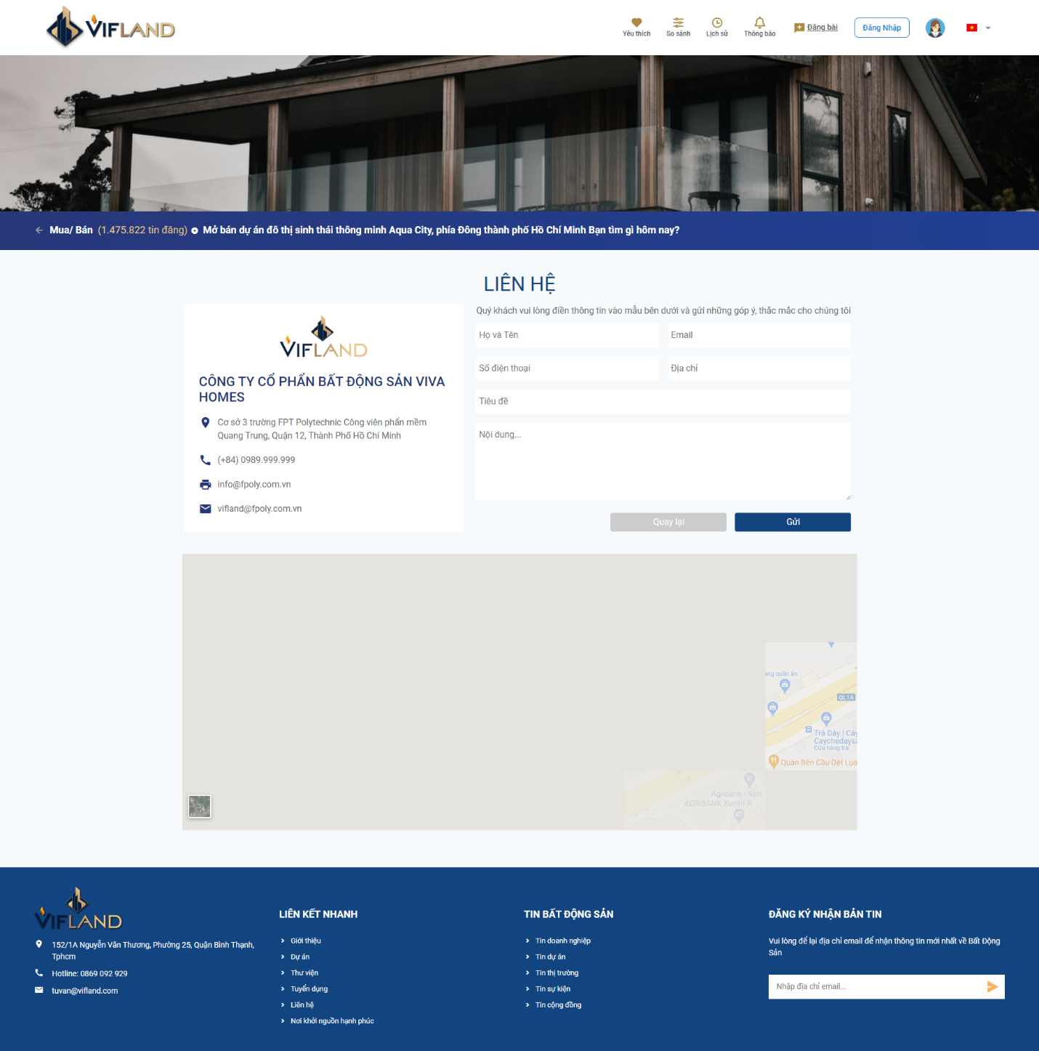
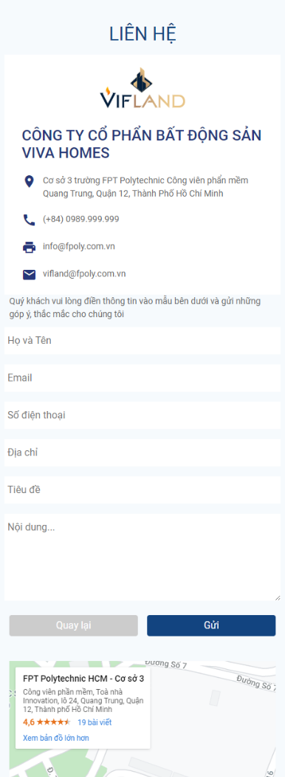
Giao diện trang liên hệ
Desktop
Mobile

Slide 43
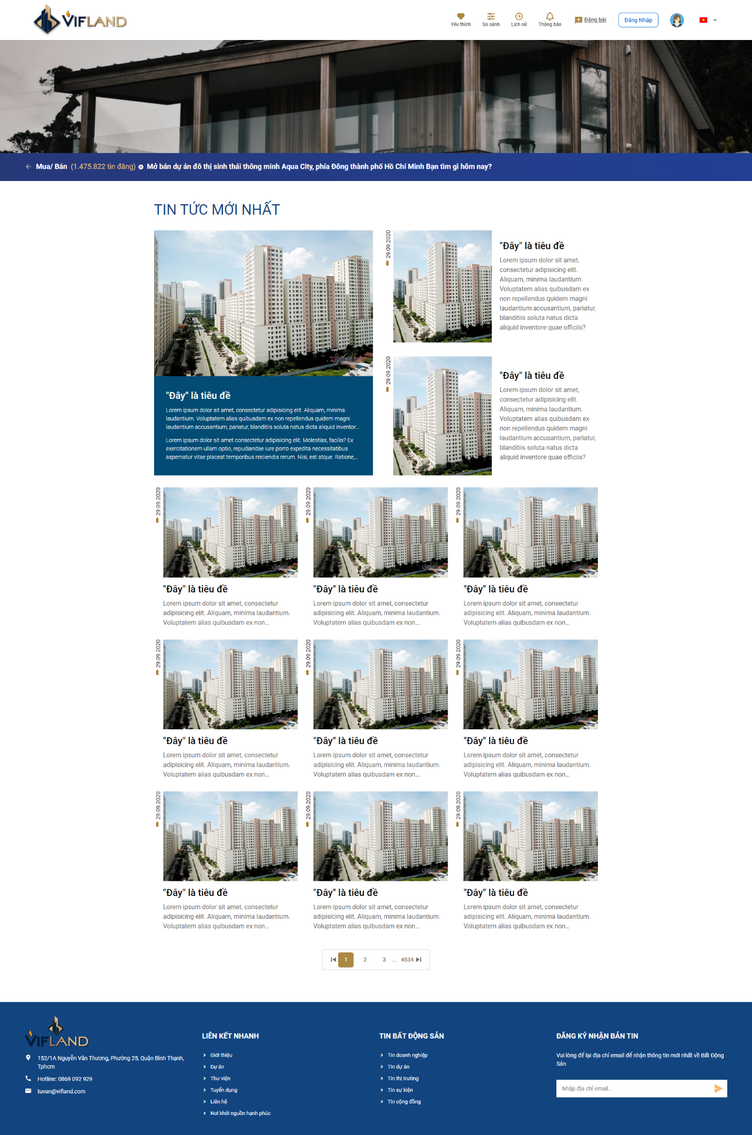
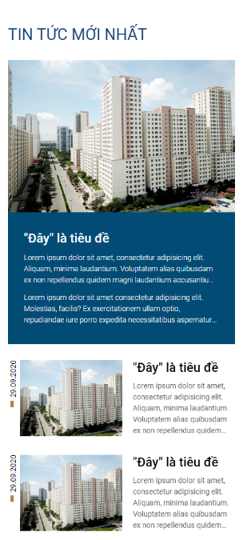
Giao diện trang tin tức
Desktop
Mobile

Slide 44
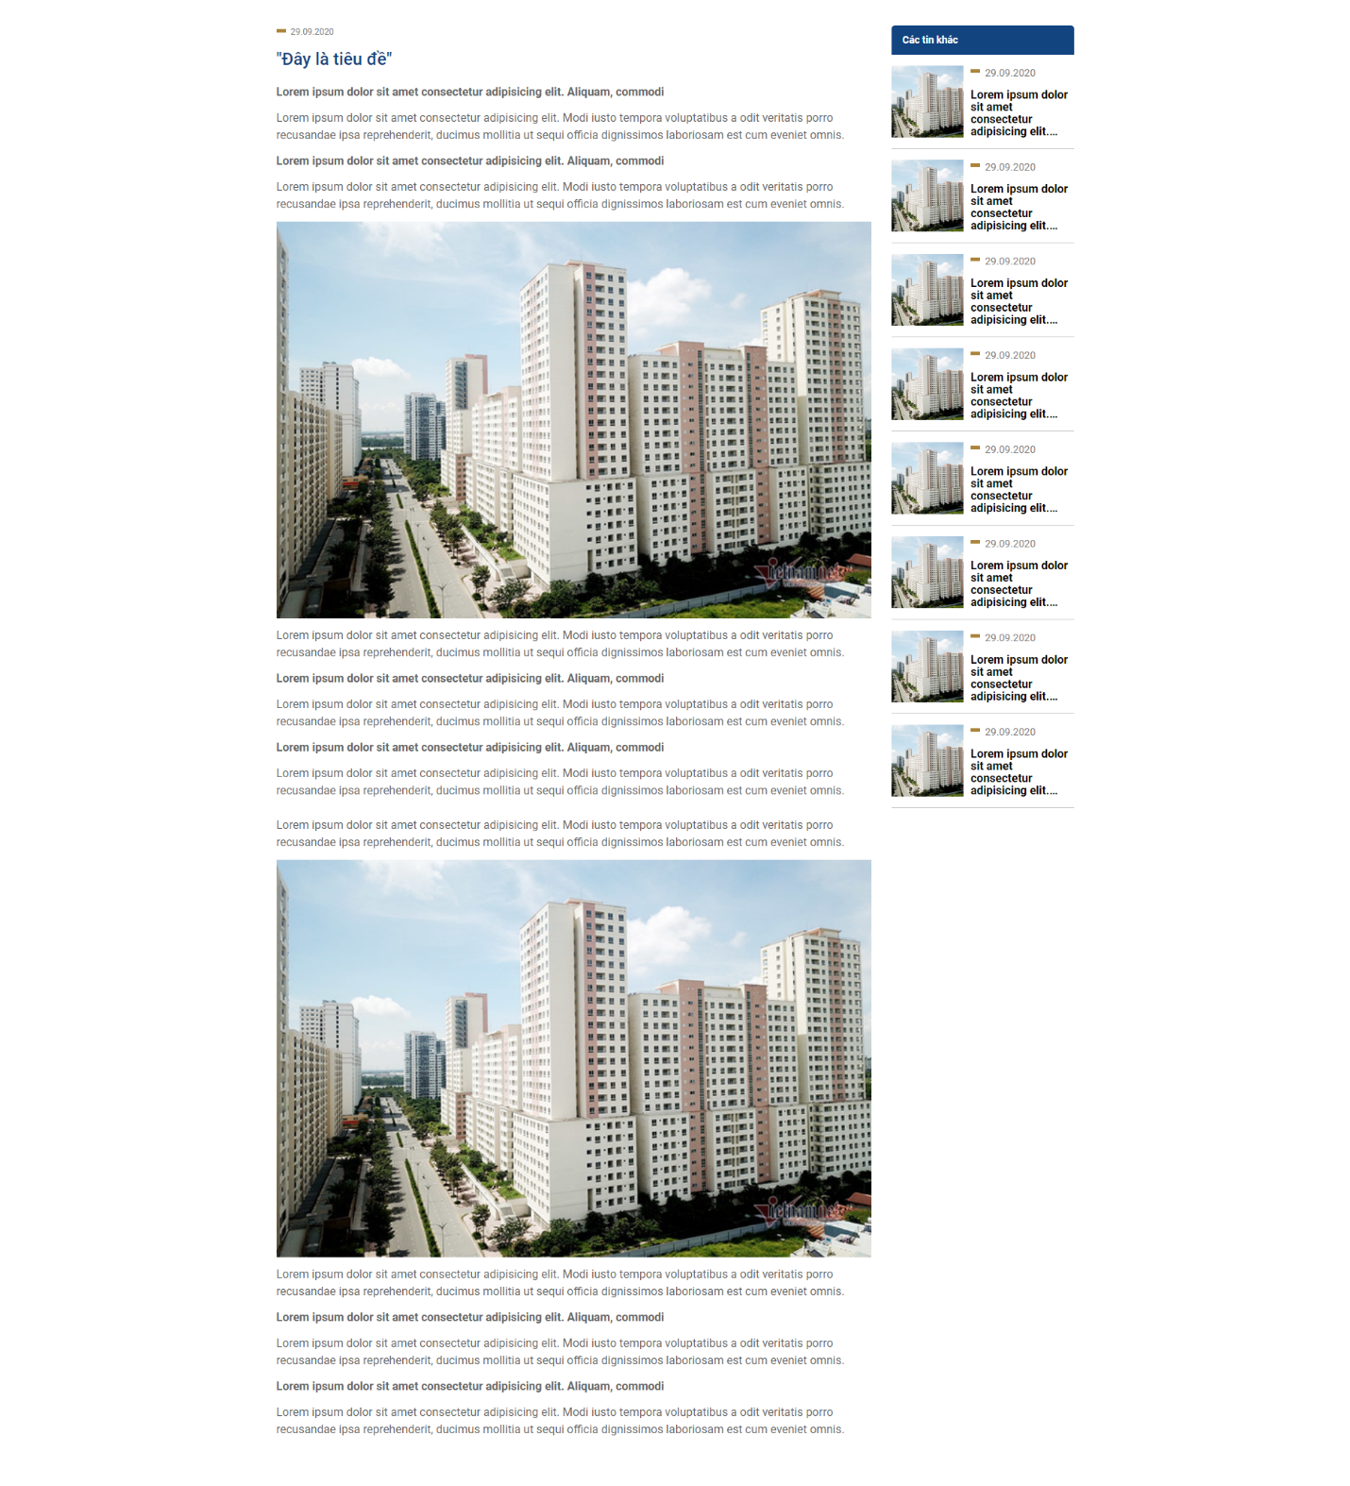
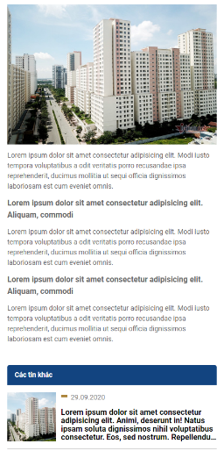
Giao diện trang tin tức – chi tiết
Desktop
Mobile

Slide 45
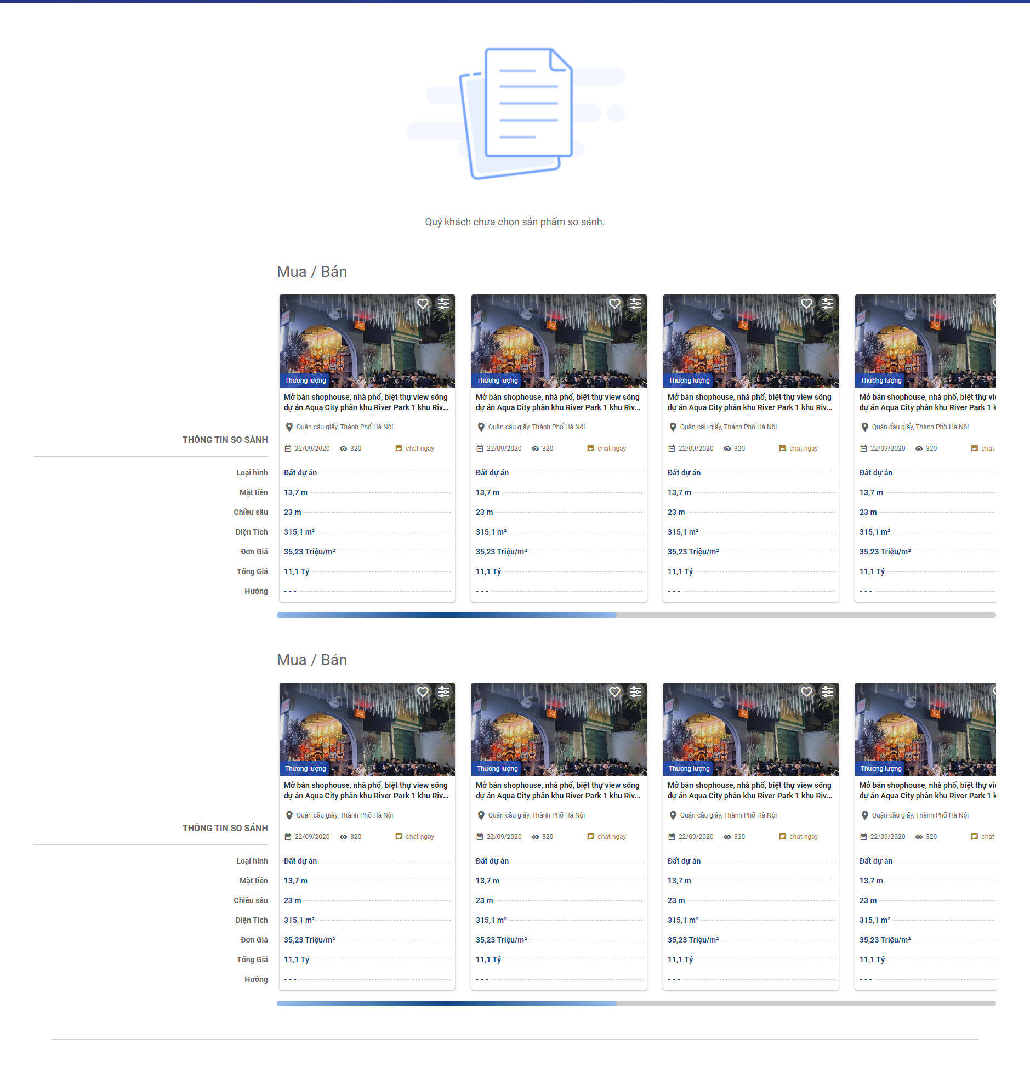
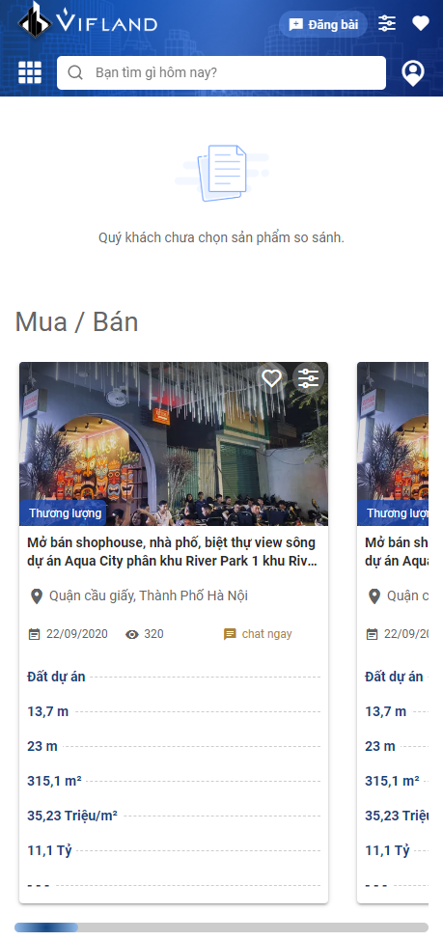
Giao diện trang so sánh
Desktop
Mobile

Slide 46
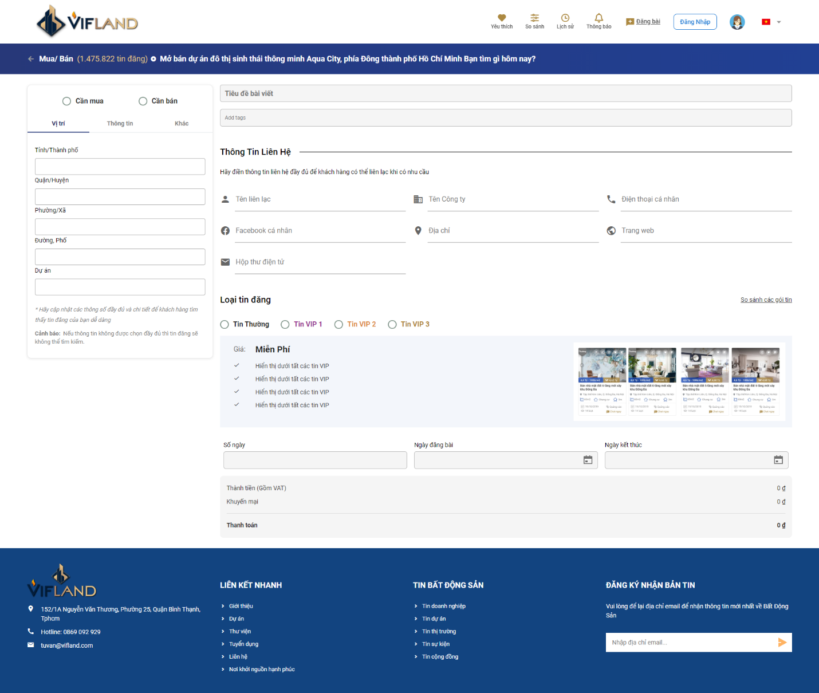
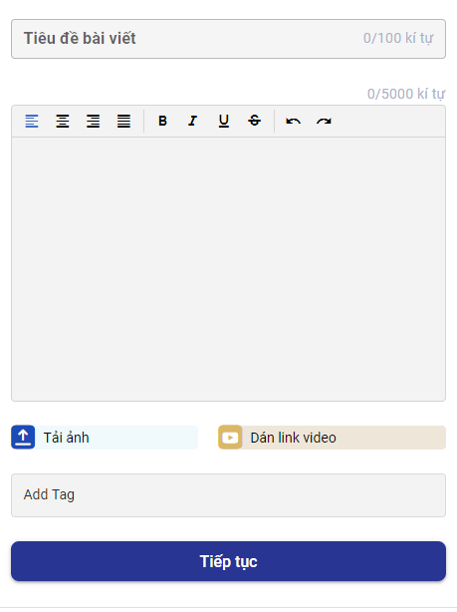
Giao diện trang đăng bài
Desktop
Mobile

Slide 47
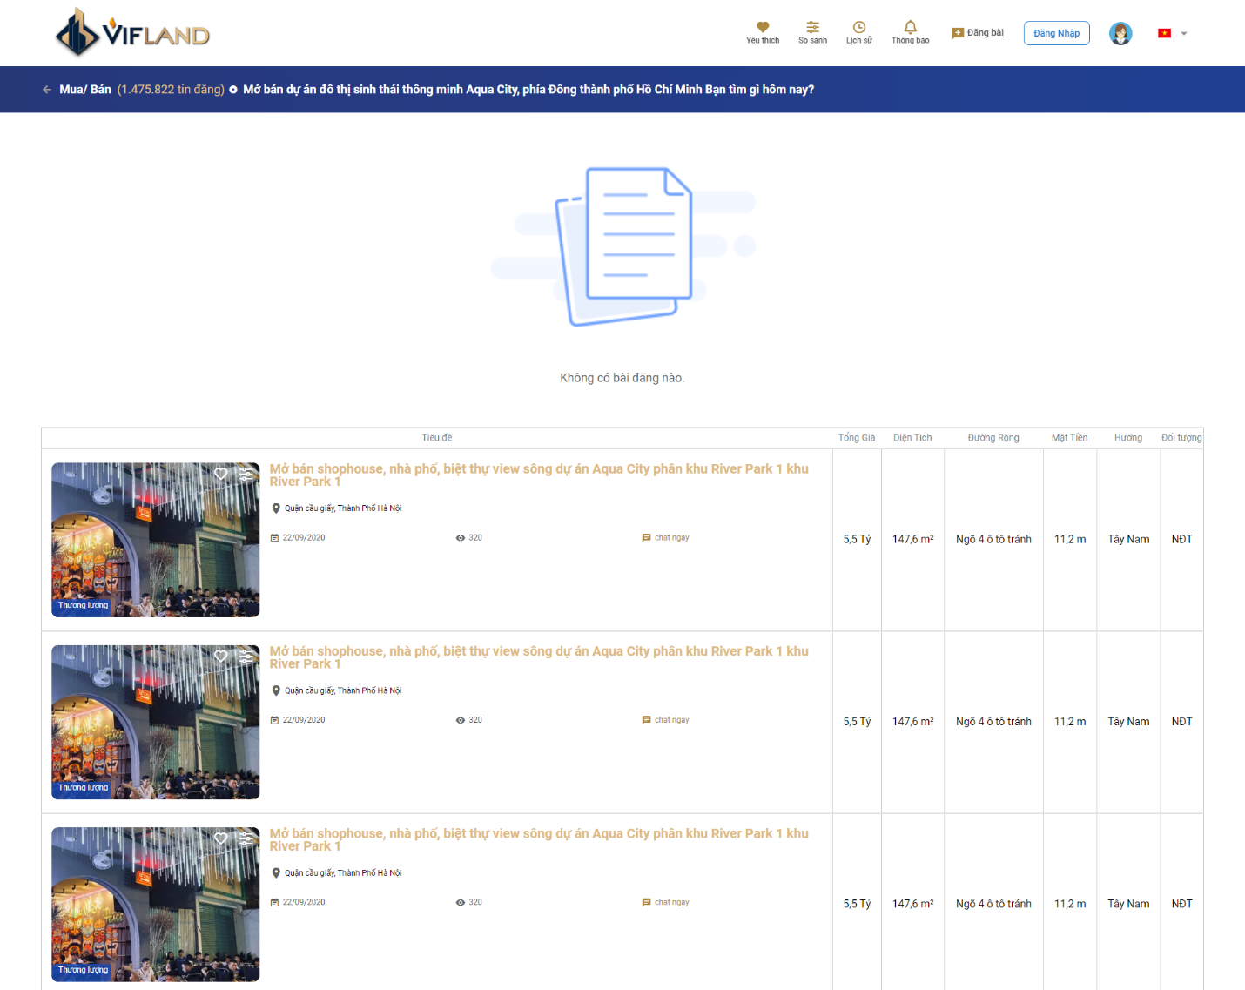
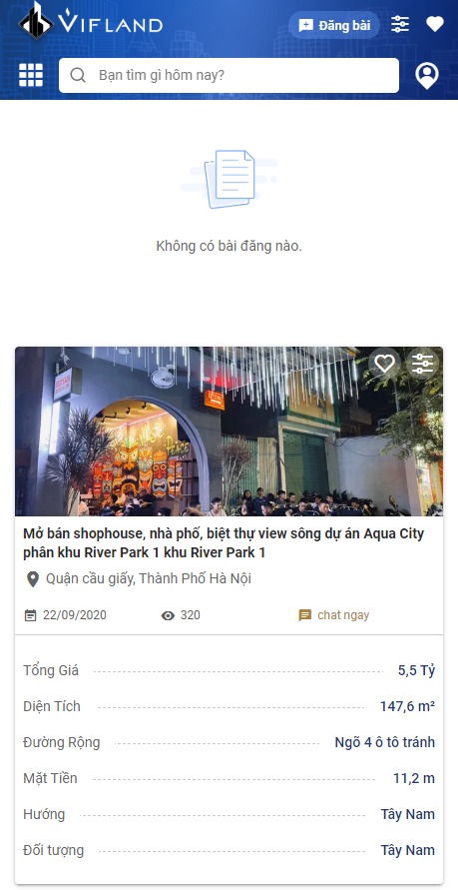
Giao diện trang yêu thích – lịch sử
Desktop
Mobile

Slide 48
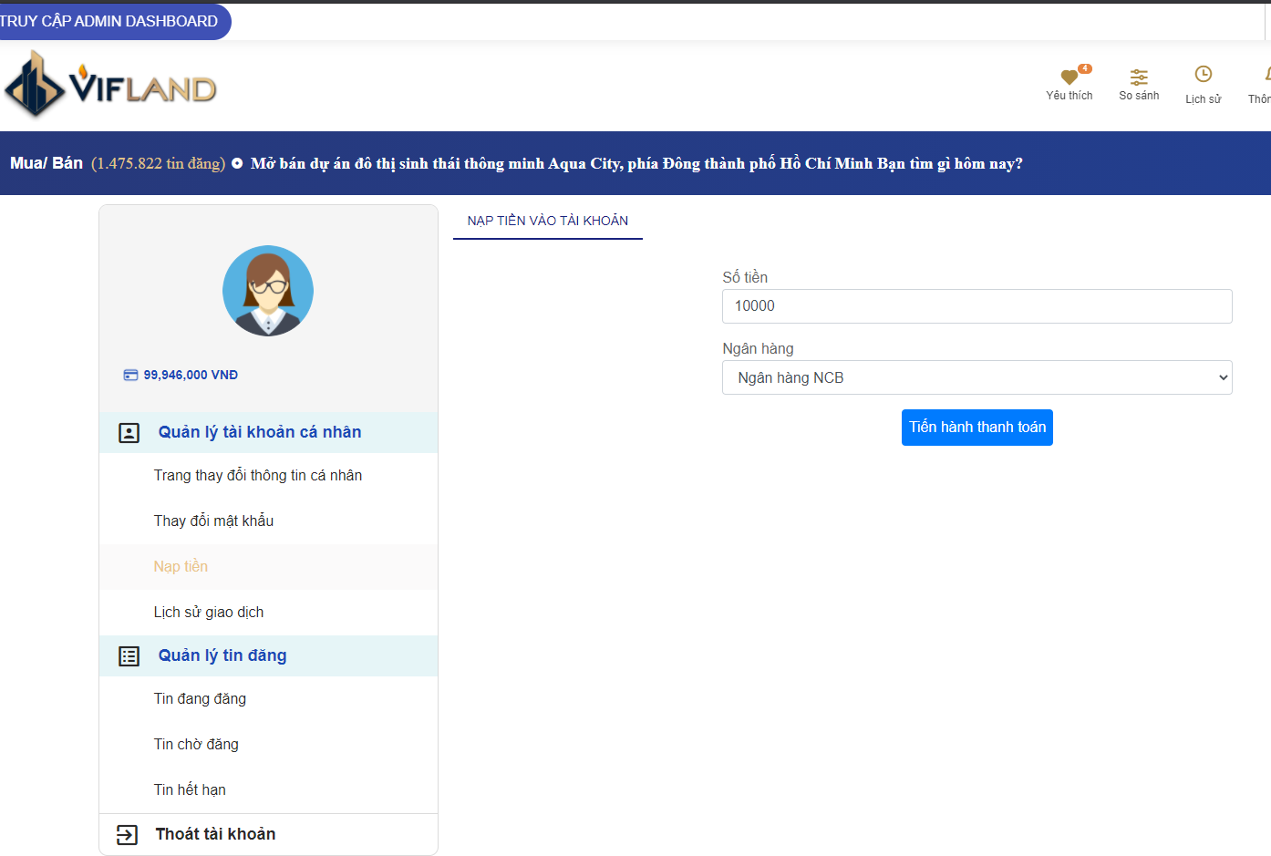
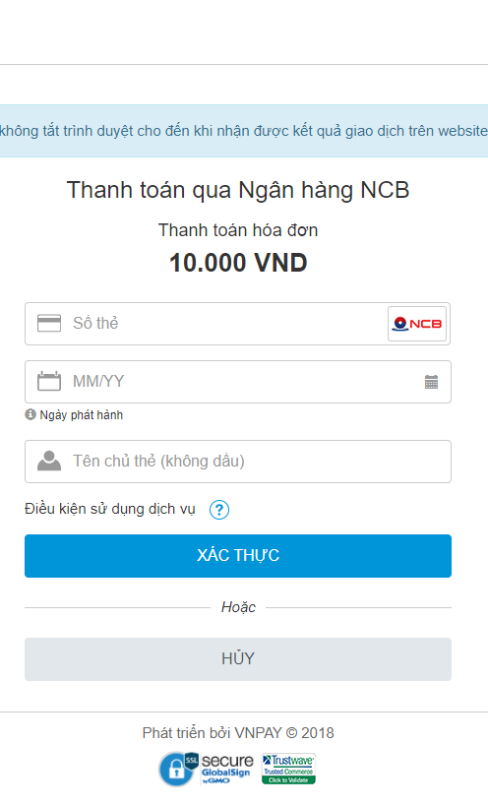
Giao diện trang nạp tiền
Bước 1
Bước 2

Slide 49
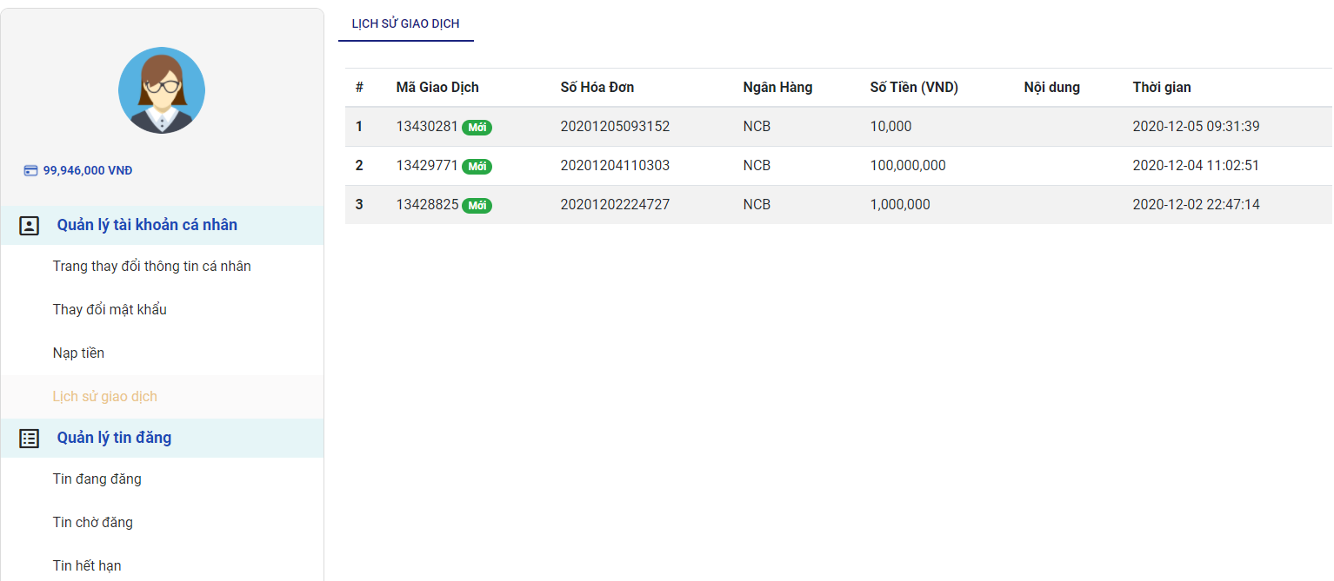
Giao diện trang lịch sử giao dịch
Bước 1
Bước 2

Slide 50
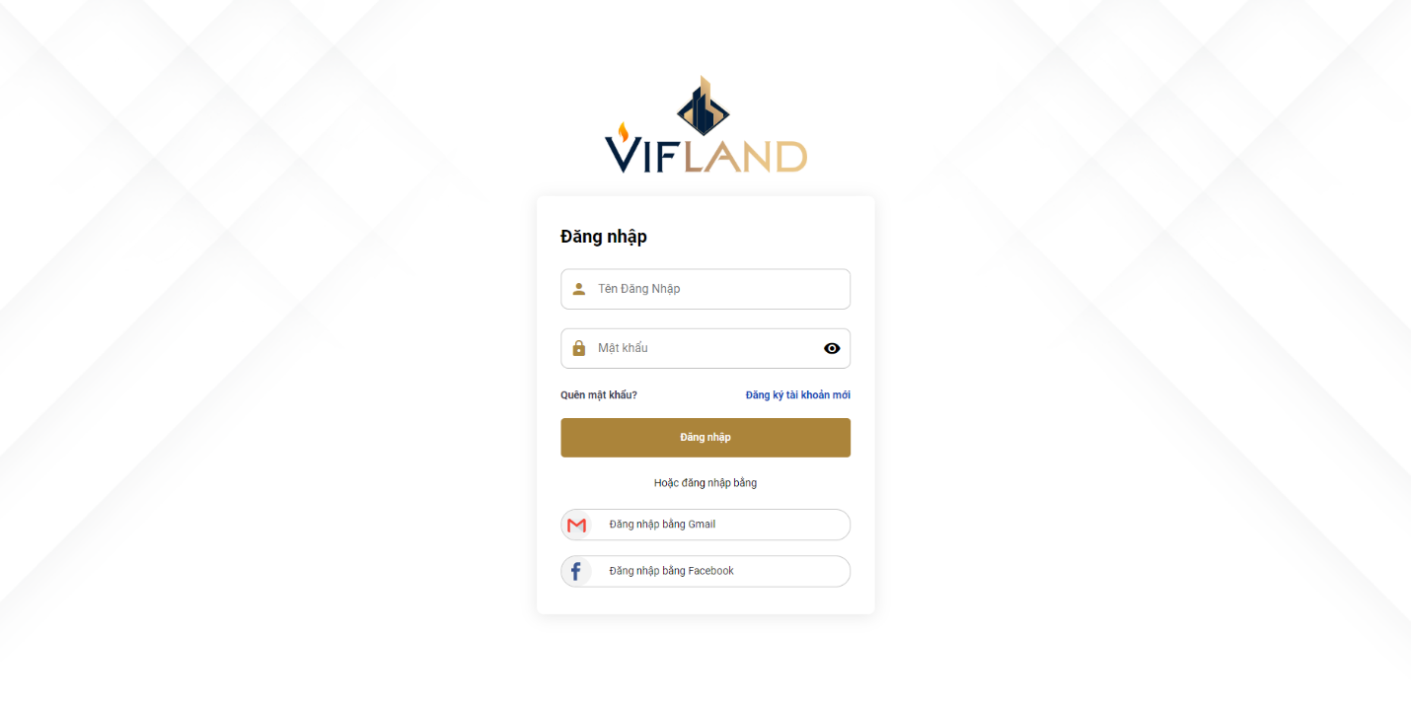
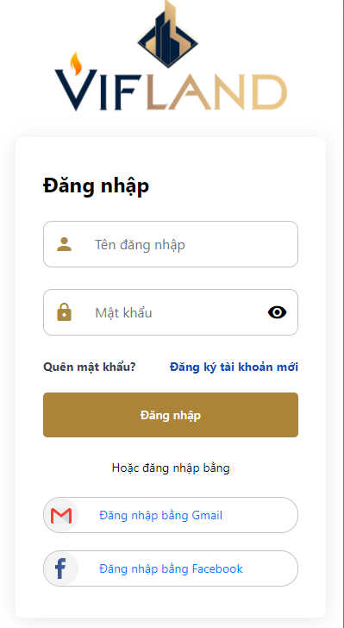
Giao diện trang login
Bản Desktop
Bản Mobile

Slide 51
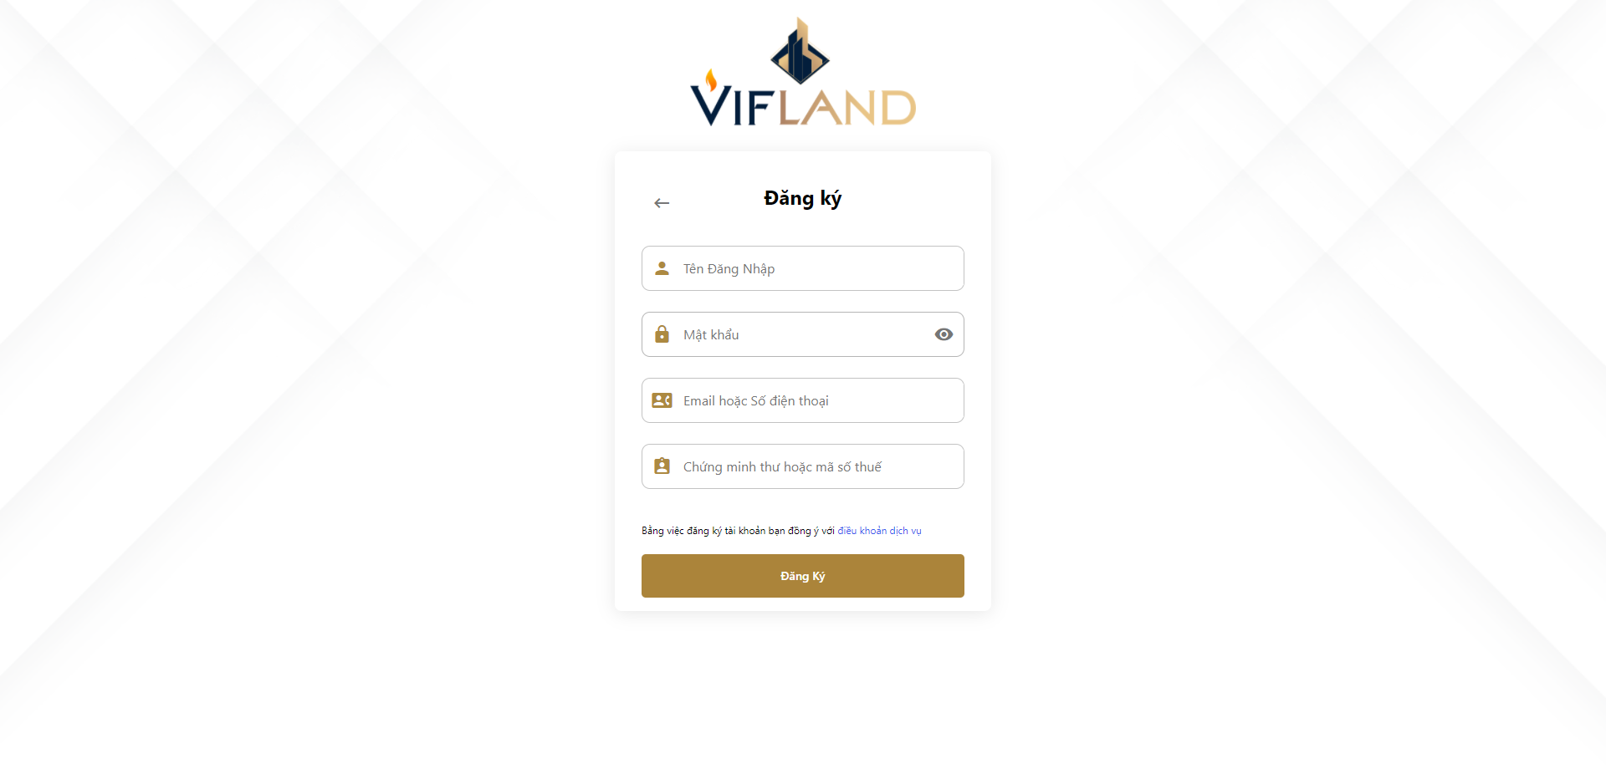
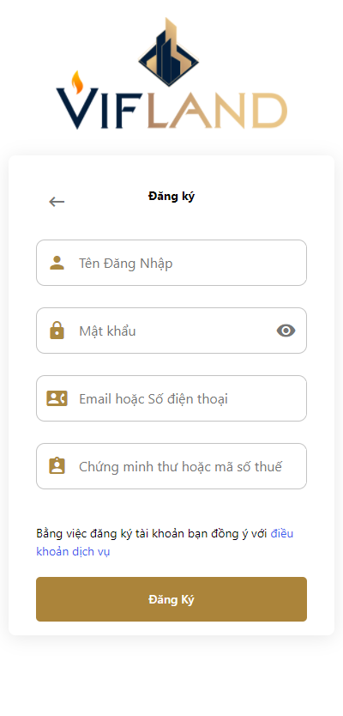
Giao diện trang đăng ký
Desktop
Mobile

Slide 52

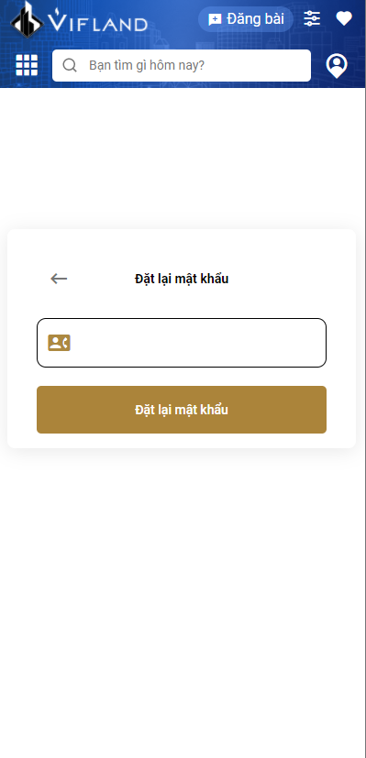
Trang quên mật khẩu
Desktop
Mobile

Slide 53
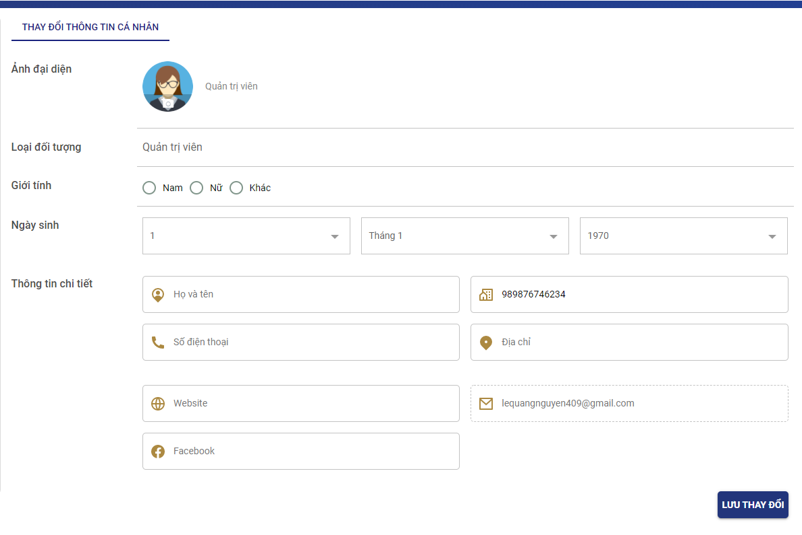
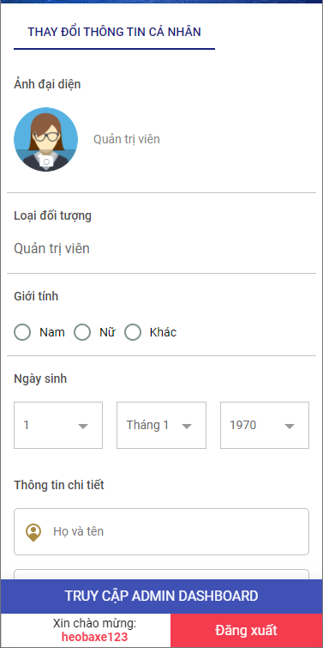
Trang thay đổi thông tin
Desktop
Mobile

Slide 54
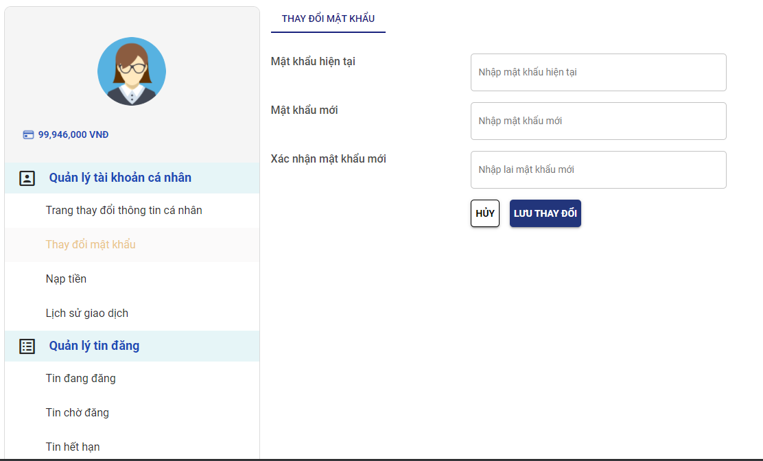
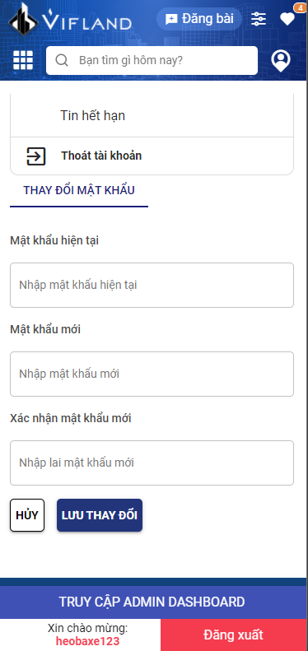
Trang thay đổi mật khẩu
Desktop
Mobile

Slide 55
Trang thay đổi mật khẩu
Desktop
Mobile

Slide 56
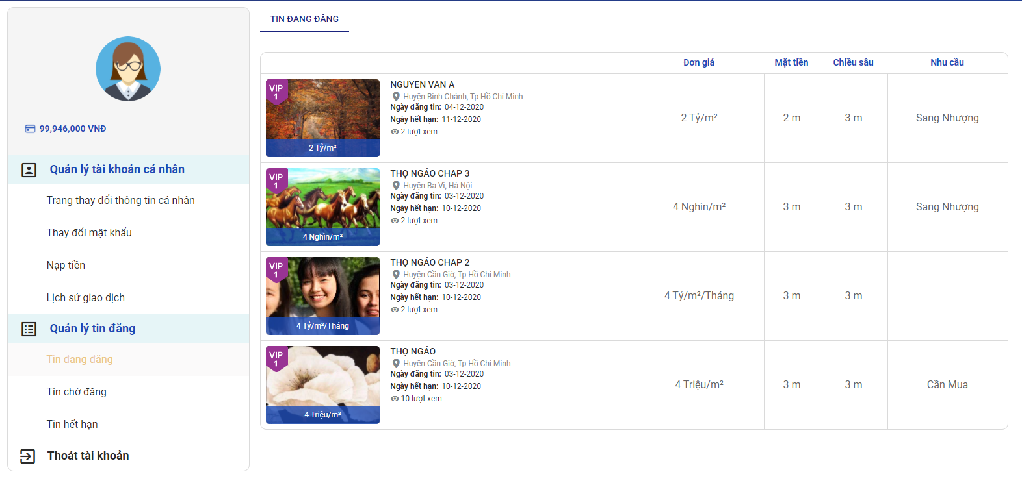
Trang trạng thái tin

Slide 57
Giao diện & Chức năng Admin

Slide 58
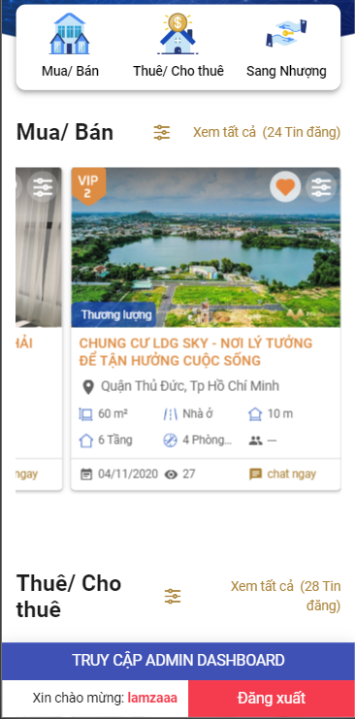
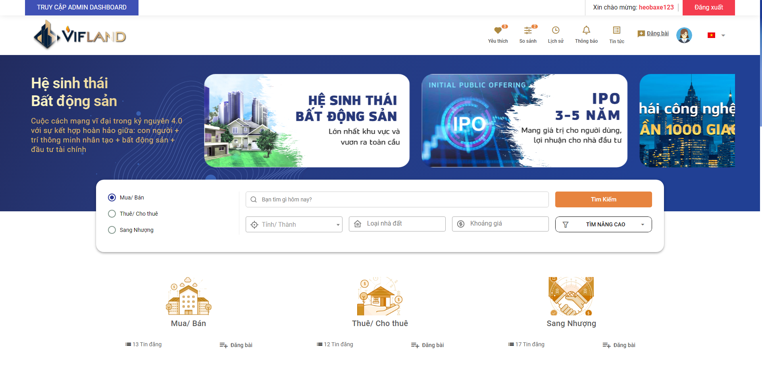
Giao diện các trang khi Admin/User đăng nhập
Desktop
Mobile

Slide 59
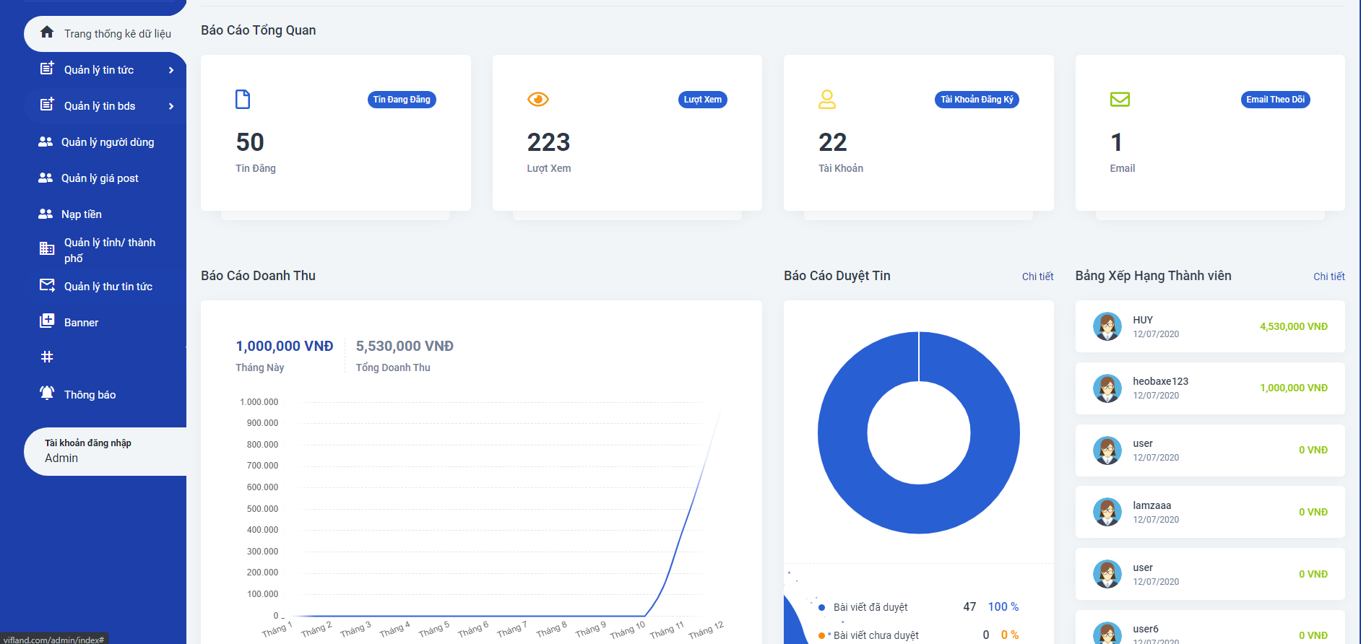
Bảng thống kê dashboard

Slide 60
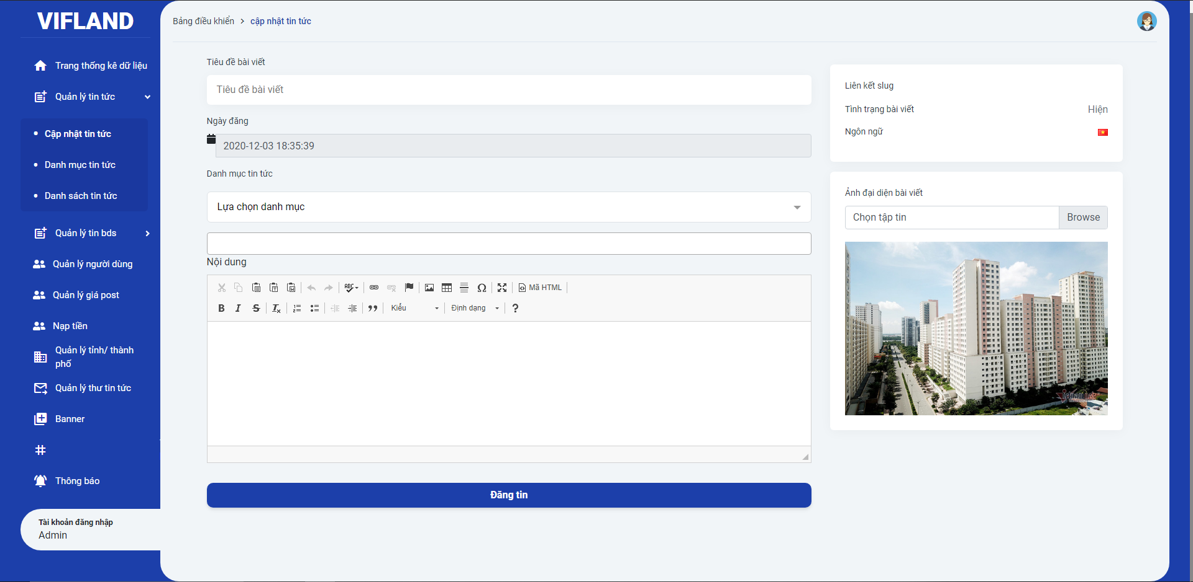
Trang đăng tin tức

Slide 61
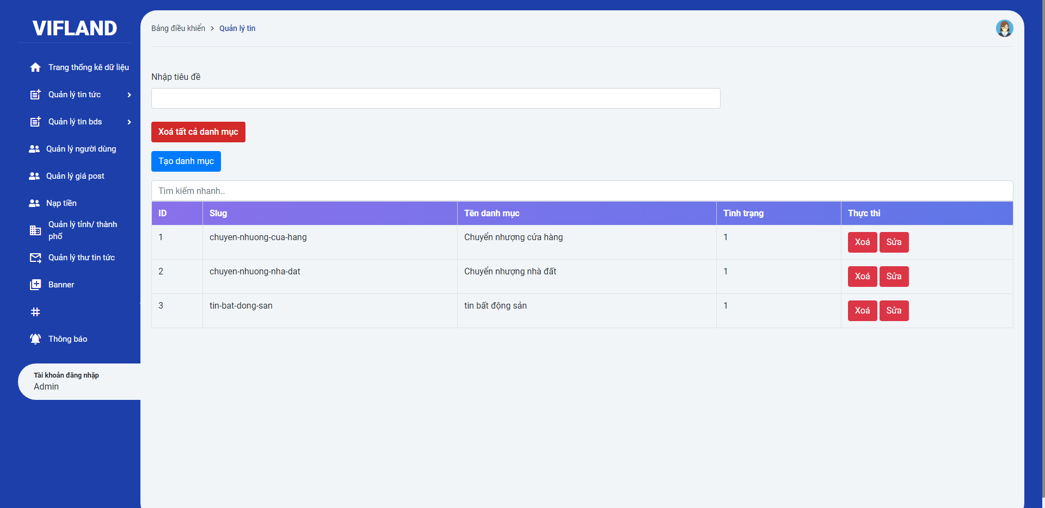
Trang danh mục tin tức

Slide 62
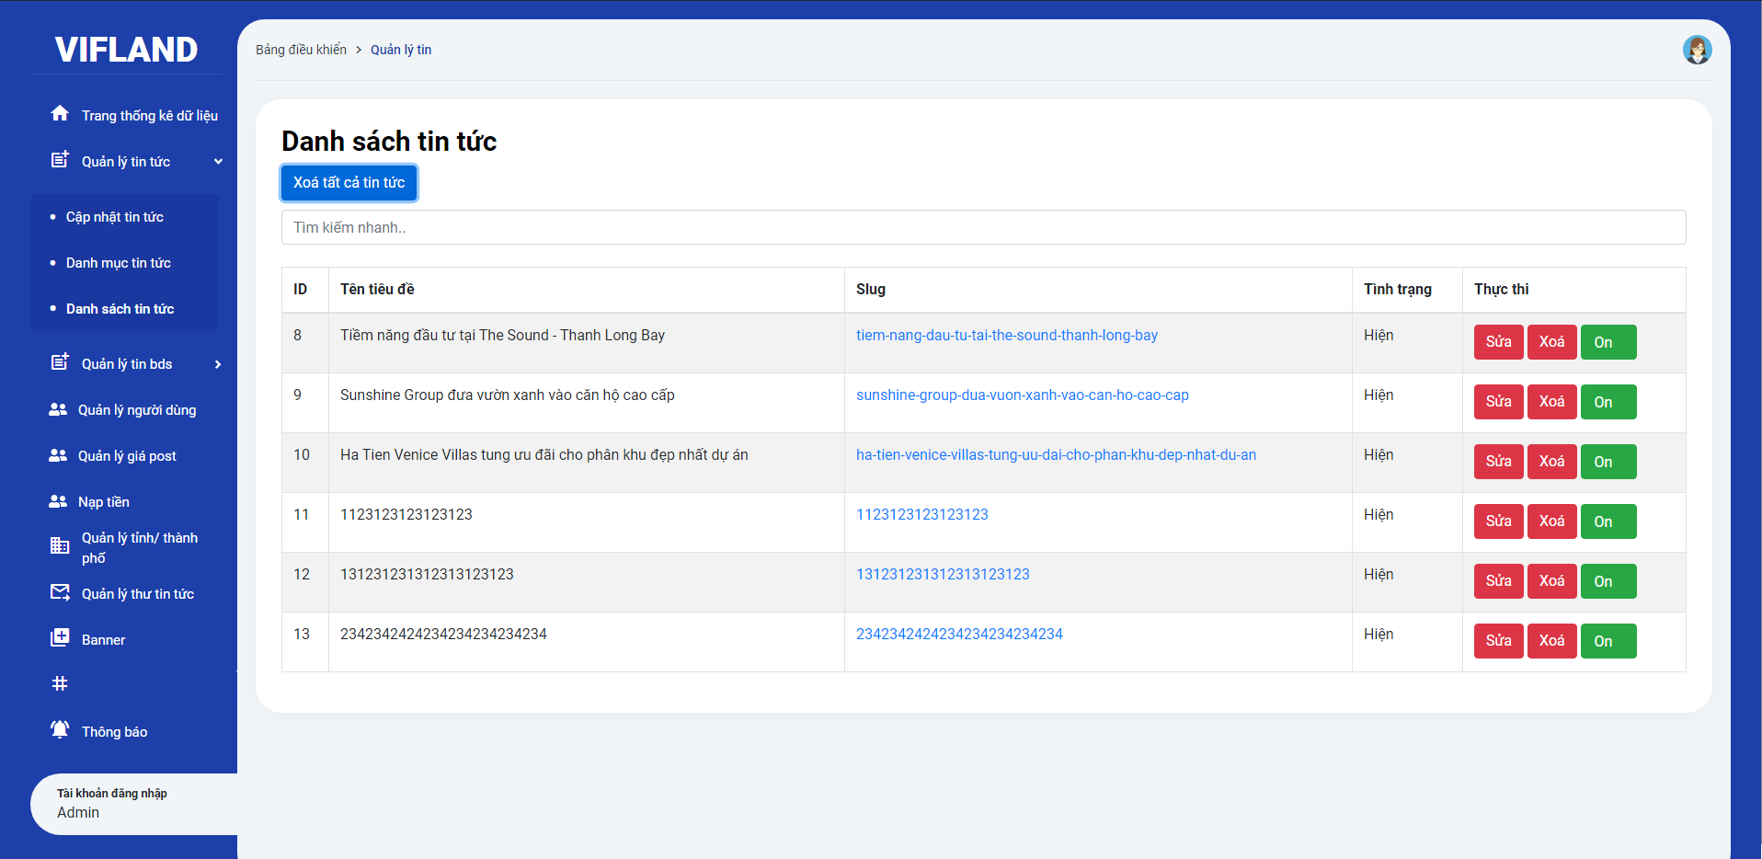
Trang danh sách tin tức

Slide 63
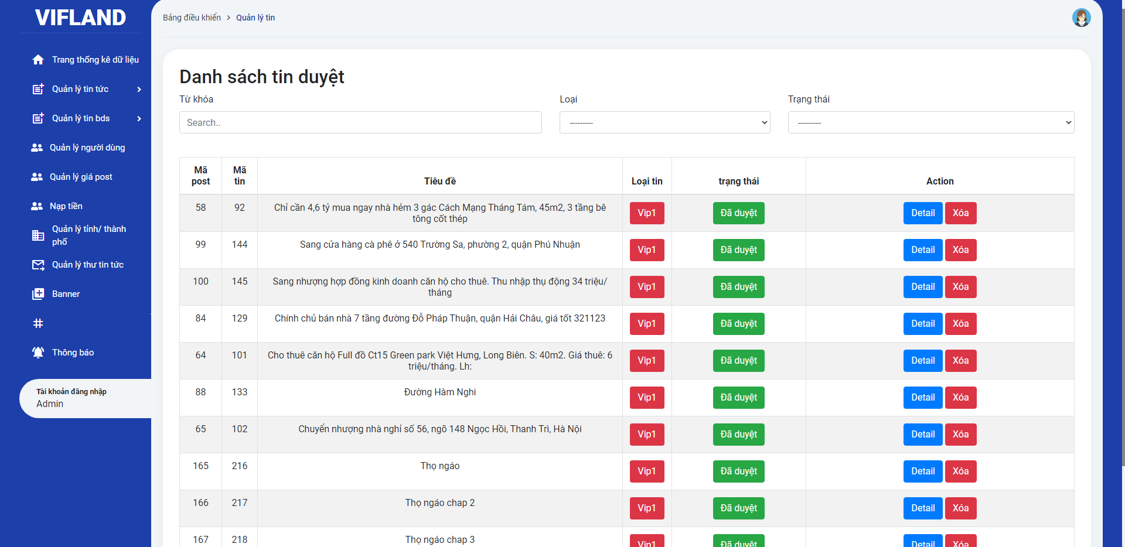
Trang quản lý tin đăng bất động sản

Slide 64
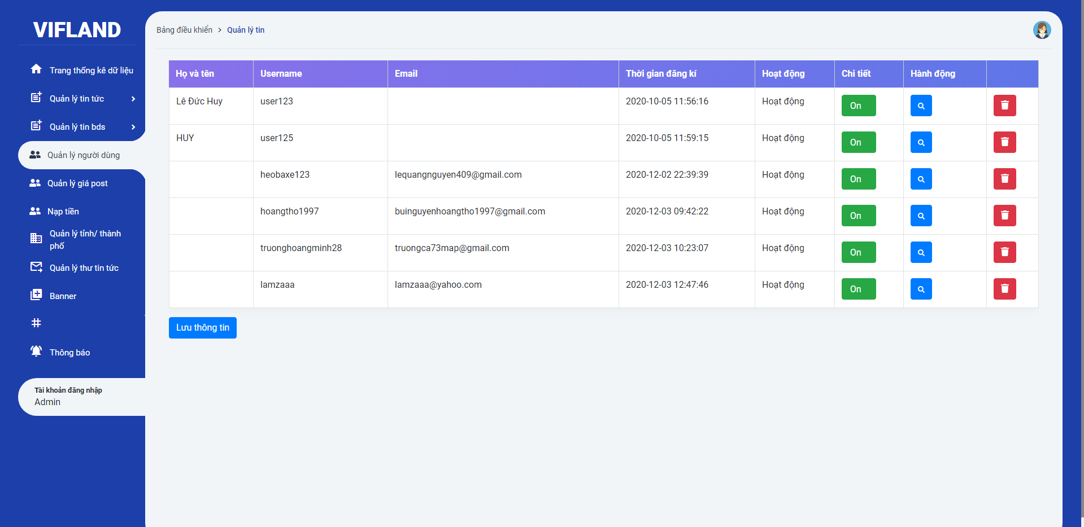
Trang quản lý user

Slide 65
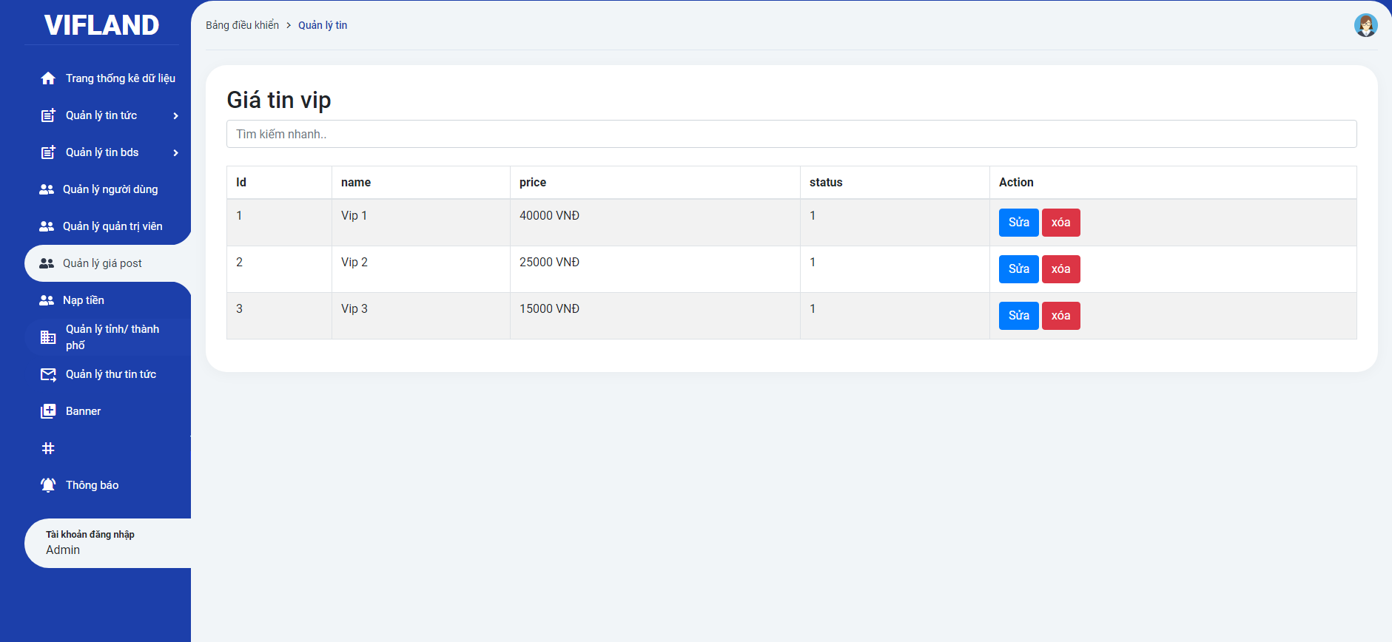
Trang quản lý giá tin vip

Slide 66
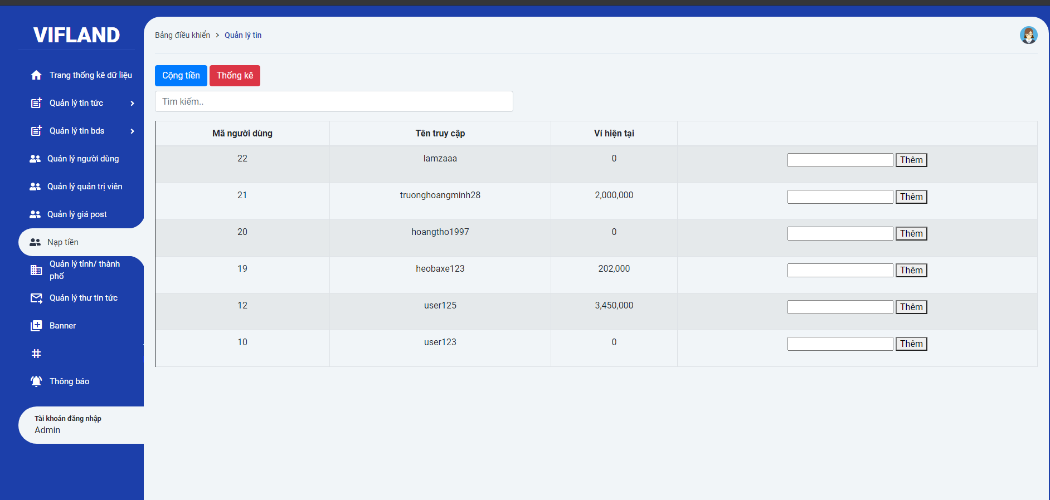
Trang nạp tiền thủ công

Slide 67
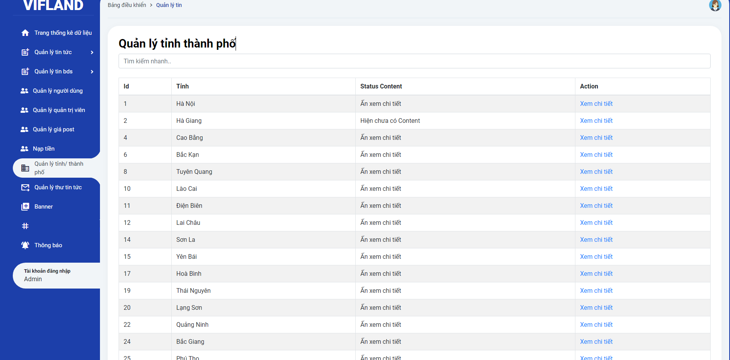
Trang quản lý tỉnh – thành phố

Slide 68
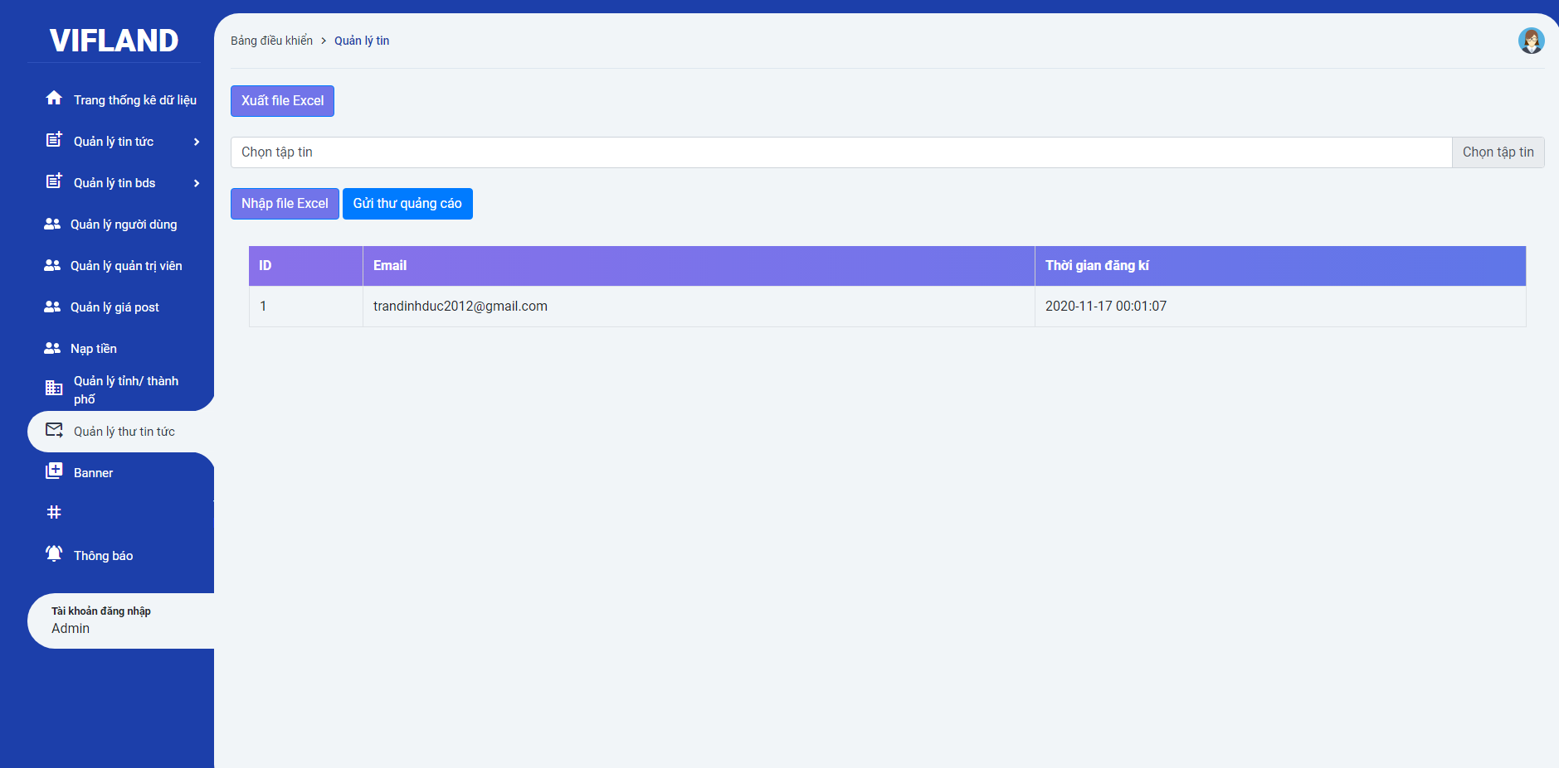
Trang quản lý thư tin tức

Slide 69
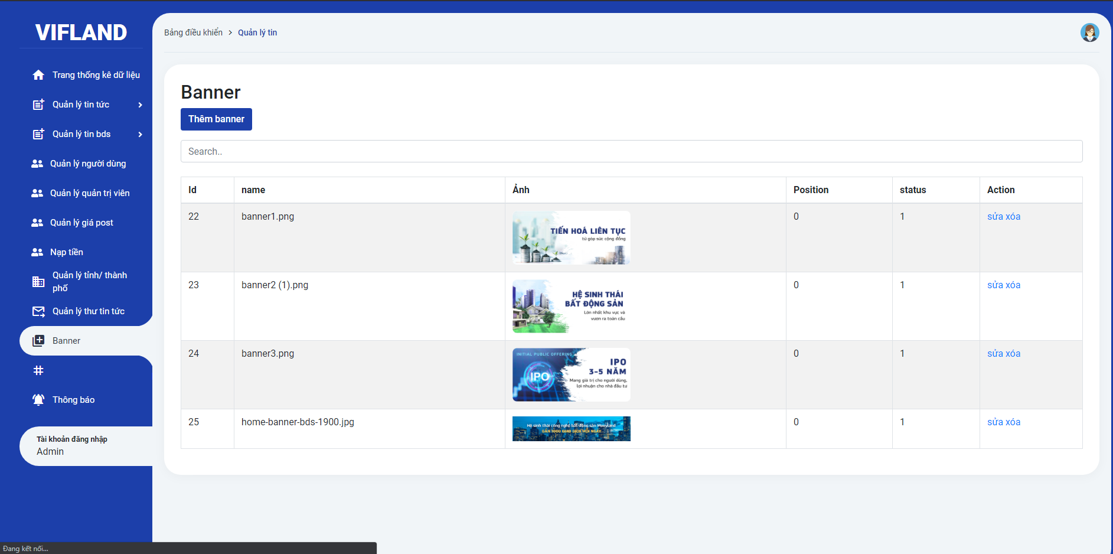
Trang quản lý banner

Slide 70
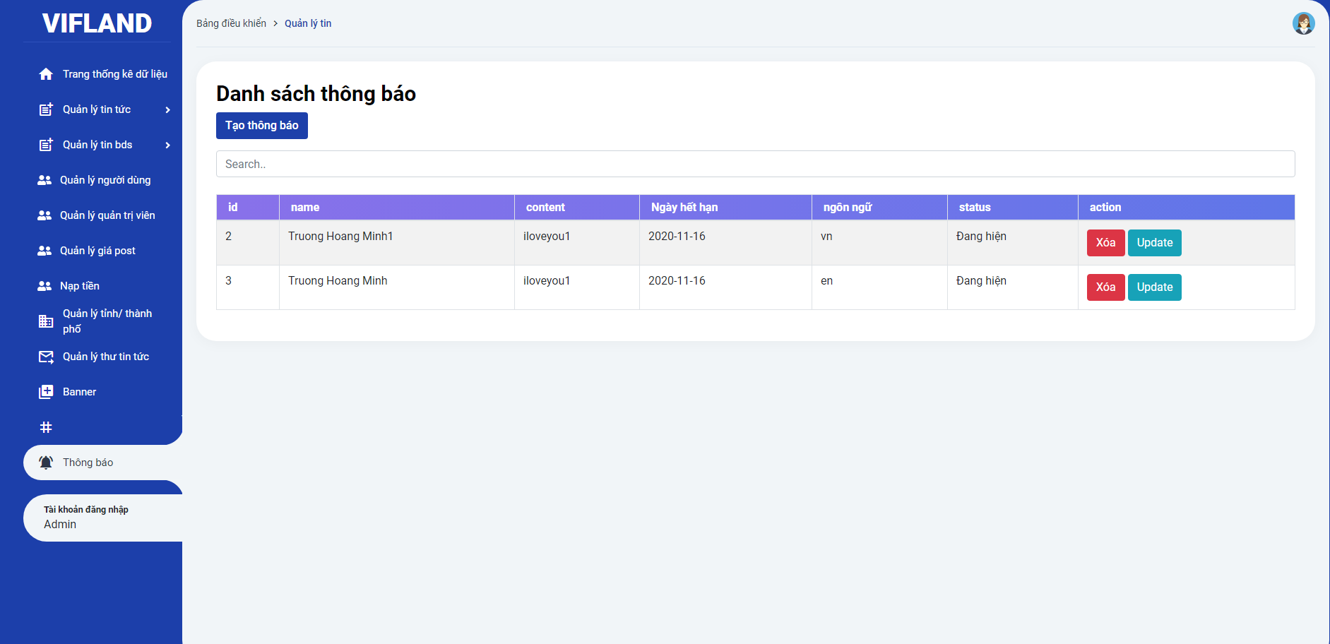
Trang tạo thông báo khuyến mãi cho user

Slide 71
VIFLAND
THỰC HIỆN

Slide 72


VIFLAND
GIỚI THIỆU PUG/SASS

Slide 73
PUG/SASS là gì ?
Là một template engine cực kỳ mạnh mẽ được phát triển để thay đổi hoàn toàn cách viết HTML với cú pháp hoàn toàn ngắn gọn.
Ban đầu, PUG có tên gọi là ‘JADE’, nhưng do bị đụng tên bản quyền với công ty phần mềm lớn nên cái tên ‘PUG’ được cho ra đời, và tất cả các bản release sau đều đổi thành PUG với cú pháp mạnh mẽ, linh hoạt và rõ ràng hơn.
SASS là một chương trình tiền xử lý CSS. SASS giúp bạn viết CSS theo cách của một ngôn ngữ lập trình, có cấu trúc rõ ràng, rành mạch, dễ phát triển và bảo trì code hơn.

Slide 74
Tại sao nên sử dụng PUG/SASS ?
PUG giúp việc viết code ngắn hơn, có nhiều tính năng mà HTML không có.
PUG được sử dụng để outport ra file HTML, dễ dàng quản lí các trang web thông qua việc chia folder cho từng trang.
Dễ dàng tạo ra các trang mới qua việc import các section, div có sẵn.
Cách viết của SASS cũng đượng với PUG, và SASS cũng là một công cụ mạnh mẽ, có nhiều tính năng mới, chẳng hạn như sử dụng biến ( variables ), mixin, loop, import,..
SASS thường được sử dụng để outport ra CSS3, nhưng với cách viết ngắn hơn và dễ nhìn hơn, SASS còn có khả năng tối ưu code mạnh mẽ bằng cách sử dụng các tính năng đã có.

Slide 75
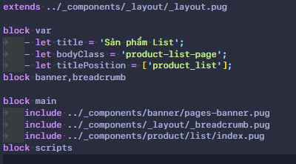

So sánh giữa PUG/SASS.
Ví dụ: Tạo trang mới
PUG
HTML

Slide 76


So sánh giữa PUG/SASS.
Ví dụ: Tạo nhiều sản phẩm giống nhau
PUG
HTML

Slide 77

So sánh giữa HTML5/CSS3/SASS.
Ví dụ: Viết một đoạn style nav đơn giản
PUG
HTML

Slide 78

So sánh giữa HTML5/CSS3/SASS.
Ví dụ: Sử dụng thuộc tính mixin, viết SASS một lần và include vào đoạn code bất cứ khi nào cần
PUG
HTML

Slide 79
Lợi ích của việc sử dụng PUG/SASS.
Giản lược cách viết các thẻ HTML, không sợ mở thẻ ở chỗ này mà quên đóng thẻ ở chỗ khác.
Teamwork dễ dàng hơn khi sử dụng chung source code trong cùng dự án.
Dễ quản lí source, bảo trì source sau này.
Có thể kế thừa và tái sử dụng.
Tối ưu được tốc độ tải trang ( min).
Quản lí nhiều plugin dễ dàng.
Lập trình theo kiểu phân cấp, giúp chúng ta dễ dàng tìm thấy phần tử cha, viết nhanh thuộc tính.
Sử dụng các biến giúp cho việc thay đổi phần chung của dự án một cách nhanh chóng và hiệu quả.

Slide 80


VIFLAND
GIỚI THIỆU CẤU TRÚC HỆ THỐNG BACKEND

Slide 81
Hệ thống webiste được viết bằng ngôn ngữ PHP theo mô hình MVC dựa trên framework Laravel. Laravel là một PHP framework mã nguồn mở, miễn phí và đây là framework đứng đầu về độ phổ biến với một cộng đồng người sử dụng vô cùng lớn.
Sử dụng mô hình MVC dựa trên framework Laravel. Laravel là một PHP framework mã nguồn mở, miễn phí và đây là framework đứng đầu về độ phổ biến với một cộng đồng người sử dụng vô cùng lớn

Slide 82


VIFLAND
GIỚI THIỆU GIT

Slide 83
GIT là gì ?
Git là một hệ thống quản lý phiên bản phân tán phổ biến nhất hiện nay. Git cung cấp cho mỗi lập trình viên kho lưu trữ riêng chứa toàn bộ lịch sử thay đổi.
Git giúp mỗi máy tính có thể lưu trữ nhiều phiên bản khác nhau của một mã nguồn được clone từ một kho chứa mã nguồn (repository), và mỗi thay đổi vào mã nguồn trên máy tính sẽ có thể ủy thác (commit) rồi đưa lên máy chủ nơi đặt kho chứa chính
Tại sao nên sử dụng GIT?
Git giúp việc phân tách nhập các nhánh dễ dàng hơn, đặc biệt trong quản lí source nhóm.
GIT hoạt động theo mô hình Local và Remote repositories: người dùng hoàn toàn có thể làm mọi công việc trên bản sao (local) repository trên máy tính. Sau khi hoàn thiện có thể đẩy lên Remote repository để chia sẻ cho người khác.
Các team leader có thể quản lý code, điều hành, tổng hợp công việc của nhóm.
Những lập trình viên tham gia các nhóm làm dự án có thể quản lý code của mình, chia sẻ cũng như nhận code từ đồng nghiệp.

Slide 84
Lợi ích của việc sử dụng GIT?
Dễ sử dụng, thao tác nhanh, gọn, lẹ và rất an toàn.
Quản lý source code chuyên nghiệp.
Hạn chế được lỗi xảy ra trong quá trình code trong 1 team
Khi gặp lỗi có thể dễ dàng Backup lại phiên bản trước
Dễ dàng kết hợp các phân nhánh (branch), có thể giúp quy trình làm việc code theo nhóm đơn giản hơn rất nhiều.
Chỉ cần clone mã nguồn từ github là có thể sử dụng ở mọi nơi
Dễ dàng trong việc deployment sản phẩm

Slide 85

VIFLAND
CẤU TRÚC ROUTE

Slide 86


Slide 87
VIFLAND
CẤU TRÚC CONTROLLER

Slide 88


Chức năng thông báo
Thông báo trang thái tin hết hạn – chưa hết hạn

Slide 89


Thông báo khi nạp tiền thành công ( Nạp tiền thủ công )
Thông báo khi nạp tiền thành công ( Nạp tiền thủ công )

Slide 90

Chức năng đăng ký nhận tin
Khi người dùng nhấp vào nút đăng kí, hệ thống sẽ tự động lưu vào database kèm thông tin người đăng kí

Slide 91


Hệ thống gửi email từng người kèm theo thông tin như họ tên,email, nội dung thư, tiêu đề v,,v
Gửi thư cho tất cả các email có trong danh sách newsletter

Slide 92


Cấu trúc chức năng so sánh
Sever lấy dữ liệu từ trinh duyệt và trả về kết quả mảng
Lưu dữ liệu vào trình duyệt web từ phía client

Slide 93


Cấu trúc chức năng yêu thích
Sever nhận dữ liệu và trả về kết quả
Gửi dữ liệu từ client lên server thông qua ajax

Slide 94

Cấu trúc chức năng đăng bài
Tiếp nhận request từ phía client sau đó lưu dữ liệu vào database

Slide 95

Cấu trúc chức năng thanh toán
Gửi api thanh toán

Slide 96

BẢO MẬT WEBSITE
VIFLAND

Slide 97
BẢO MẬT WEBSITE
Mật khẩu của user lưu vào database sẽ được mã hóa bằng Bcrypt
Với việc hệ thống website sử dụng framework Laravel nên đã được hỗ trợ sẵn các tính năng bảo mật cơ bản như:
Eloquent ORM của Laravel sử dụng PDO thay vì mysqli để chống lại tấn công SQL Injection
Laravel sử dụng một field token ẩn để chống lại tấn công kiểu CSRF
Các biến được đưa ra view mặc định đều được Laravel escape để tránh tấn công XSS
Tối ưu URL và kiểm soát chặt chẽ quyền của người dùng để tránh lỗi bảo mật Insecure Direct Object References

Slide 98

VIFLAND
DATABASE

Slide 99

VIFLAND

Slide 100
TESTCASE
VIFLAND

Slide 101
ID | Title | Actual result | Tested By | Fix by | Detail
Edit-Tin-1 | Chỉnh sửa tin đăng | Pass | Nguyên |  | Người dùng có thể chỉnh sửa tin
Search-home-1 | Search tìm kiếm trang chủ | Pass | Nguyên |  | Search tìm kiếm không chọn filed khác trả về kết quả đúng title
Search-home-2 | Search tìm kiếm trang chủ 2 | Pass | Nguyên |  | Search kèm cả field
Filter-category-1 | Lọc bài viết danh mục | Pass | Nguyên |  | Khi chọn field lọc tin đăng
Filter-category-1 | Lọc bài viết danh mục | Pass | Nguyên |  | Không nhập field lọc tất cả tin
Tin-1 | Tin bất động sản | Pass | Nguyên |  | Hiển thị tin có giá trị vip 1,2,3 đầy đủ field cho người dùng
Ad-Dashboard-1 | Bảng thống kê dữ liệu | Pass | Nguyên |  | Thống kê đầy đủ các dự liệu cho quản trị viên (Tin đăng – Báo cáo doanh thu – lượt xem – tài khoản – bxh - email)
Post-news-1 | Đăng tin bất động sản | Pass | Nguyên |  | Đăng tin tức cho quản trị viên
Category-news-1 | Danh mục tin tức | Pass | Nguyên |  | Đăng danh mục cho bài viết tin tức
ID | Title | Actual result | Tested By | Fix by | Detail
Add-money-1 | Nạp tiền | Pass | Nguyên |  | Người dùng sử dụng được chức năng nạp tiền qua thẻ NCB
Add-money-2 | Nạp tiền | Pass | Nguyên |  | Hiển thị thông báo khi nạp tiền thành công
Transaction-history-1 | Lịch sử giao dịch | Pass | Nguyên |  | Lịch sử giao dịch hiển thị những giao dịch nạp tiền của người dung qua (Thủ công - VNpay)
Login-1 | Đăng nhập | Pass | Nguyên |  | Nhập đúng tài khoản – mật khẩu
Forgot-password-1 | Quên mật khẩu | Fail | Nguyên |  | Bị lỗi 404
Registration-1 | Đăng ký | Pass | Nguyên |  | Không nhập filed báo validate
Registration-2 | Đăng ký | Pass | Nguyên |  | Nhập đầy đủ field đăng ký thành công
Logout-1 | Đăng xuất | Pass | Nguyên |  | Người dùng có thể đăng xuất
Delete-tin-1 | Xóa tin đăng | Pass | Nguyên |  | Người có thể xóa tin đang đăng
ID | Title | Actual result | Tested By | Fix by | Detail
Dang-tin-1 | Tin bất động sản | Pass | Nguyên |  | Click đăng bài hiện ra thông popup chọn 3 danh mục
Dang-tin-2 | Tin bất động sản | Pass | Nguyên |  | Tạo tin đăng chọn field tin thường
Dang-tin-3 | Tin bất động sản | Pass | Nguyên |  | Tạo tin đăng chọn field tin vip 1-2-3 trừ tiền user thành công
Dang-tin-4 | Tin bất động sản | Pass | Nguyên |  | Đăng tin bất động sản chưa chọn field hiện thông báo lỗi
Price-Vip-1 | Chỉnh giá tin vip | Pass | Nguyên |  | Thay đổi giá tin vip 1 2 3
Status-post-1 | Trạng thái tin đăng | Pass | Nguyên |  | Tin đăng xong nằm đúng vị trí loại tin (Đã đăng – chờ đăng – hết hạn)
Change-info-profile-1 | Thay đổi thông tin cá nhân | Pass | Nguyên |  | Thay đổi thông tin cá nhân hiện thông báo thành công cho người dùng
Change-pass-1 | Thay đổi mật khẩu | Pass | Nguyên |  | Thay đổi mk nhập đúng pass hiện tại
Change-pass-2 | Thay đổi mật khẩu | Pass | Nguyên |  | Nhập sai password hiện tại
Testcase
ID | Title | Actual result | Tested By | Fix by | Detail
Favorites-1 | Yêu thích | Pass | Nguyên |  | Click yêu thích tin hiện số tin đang yêu thích – Click lần nữa bỏ yêu thích
Favorites-2 | Yêu thích | Pass | Nguyên |  | Tin chọn yêu thích trên PC khi sử dụng mobile vẫn hiển thị
Compare-1 | So sánh | Pass | Nguyên |  | Click so sánh hiển số lượng tin đang so sánh
History-1 | Lịch sử | Pass | Nguyên |  | Những tin đã xem sẽ hiển thị ở lịch sử
Notification-1 | Thông báo | Pass | Nguyên |  | Tạo thông báo thành công hiển thị cho người dùng
Notification-2 | Thông báo | Pass | Nguyên |  | Khi tin sắp hết hạn và – hết hạn có thông báo tới người dùng
Notification-3 | Thông báo | Pass | Nguyên |  | Nạp tiền thủ công cho User có hiện thông báo nạp thành công
News-1 | Tin tức | Pass | Nguyên |  | Click tin tức hiển thị ra những tin tức hiện có
News-2 | Tin tức | Fail | Nguyên |  | Chưa có tin tức nổi bật
ID | Title | Actual result | Tested By | Fix by | Detail
List-news-1 | Danh sách tin tức | Pass | Nguyên |  | Hiển thị thống kê các danh sức tin tức đã đăng
Manager-tin-bds-1 | Quản lý tin bất động sản | Pass | Nguyên |  | Quản lý tin bất động sản hỗ trợ duyệt cho admin
Manager-user-1 | Quản lý người dùng | Pass | Nguyên |  | Quản lý người dùng hỗ trợ ban và xem thông tin chi tiết user
Manager-user-detail-1 | Quản lý người dùng chi tiết | Pass | Nguyên |  | Quản trị viên có thể xem được những bài viết và dòng thời gian của user
Manager-User-Admin-1 | Quản lý quản trị viên | Pass | Nguyên |  | Set role cho các user lên quản trị viên
Manager-user-admin-2 | Quản lý quản trị viên | Pass | Nguyên |  | Khi chọn thêm Admin chỉ hiện những user chưa hiển thị
Manager-user-admin-3 | Quản lý quản trị viên | Fail | Nguyên |  | Khi ấn hủy quyền chưa hiện thông báo
Manager-Price-Vip-1 | Quản lý giá vip | Pass | Nguyên |  | Quản lý giá vip cho quản trị viên
Add-Money-Manual-1 | Nạp tiền user thủ công | Pass | Nguyên |  | Chức năng nạp tiền thủ công cho user
ID | Title | Actual result | Tested By | Fix by | Detail
Add-Money-Manual-2 | Nạp tiền user thủ công | Pass | Nguyên |  | Khi nạp tiền có đổ thông báo user về cho người dùng
Manager-Content-For-Category-1 | Nhập content cho danh mục thành phố | Pass | Nguyên |  | Người dùng có thể nhập content cho user
Manager-Email-1 | Quản lý thư đăng ký theo dõi bản tin | Pass | Nguyên |  | Cho phép quản trị viên xuất email và nhập list email để quản lý và gửi thư email
Manager-Email-2 | Gửi thư đến email | fail | Nguyên |  | Gửi thư thành công nhưng chưa có giao diện bài post
Manager-banner-1 | Quản lý banner | Pass | Nguyên |  | Quản lý banner cho phép nhập vị trí ưu tiên và trạng thái ẩn hiện
Manager-Notification-1 | Quản lý thông báo đến người dùng | Pass | Nguyên |  | Tạo thông báo hiển thị hiển thị đến người dùng

Slide 102
VIFLAND
TRIỂN KHAI

Slide 103

Mua hosting trên Tino Host

Slide 104

Mua domain Vifland.com

Slide 105

Gắn thông tin DNS host về domain

Slide 106

Import cơ sở dữ liệu lên host

Slide 107

Sử dụng FileZilla để up source lên hosting

Slide 108

Thành công upload website lên host

Slide 109
VIFLAND
KẾT LUẬN

Slide 110
Kết luận
VIFLAND
Tối ưu về mặt seo về cấu trúc internal link cho website
Đưa Vifland tiếp cận đến với người dùng
Sử dụng bảo mật ssl cho website

Slide 111
VIFLAND
CẢM ƠN

